Slide 1
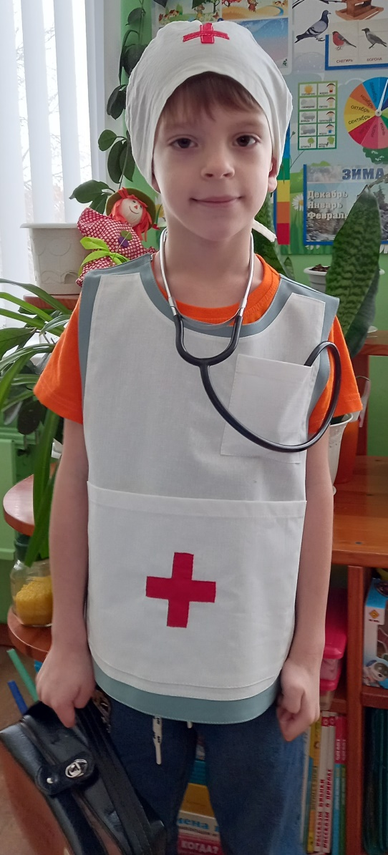
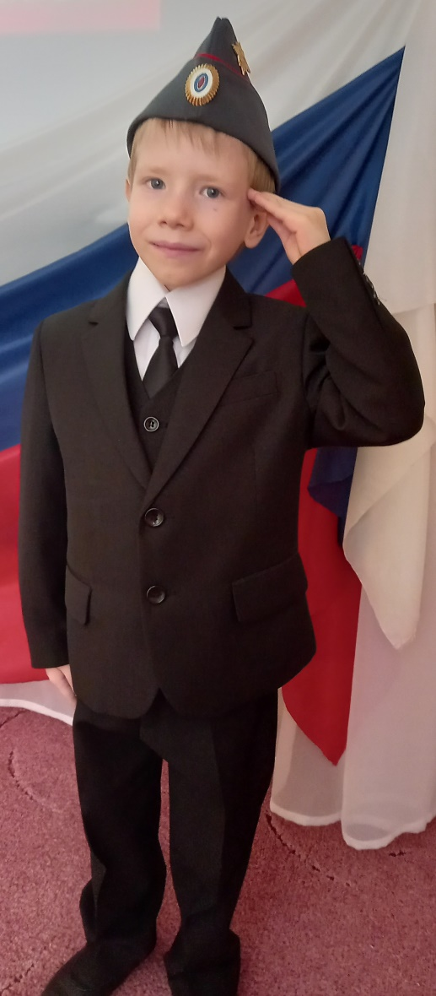
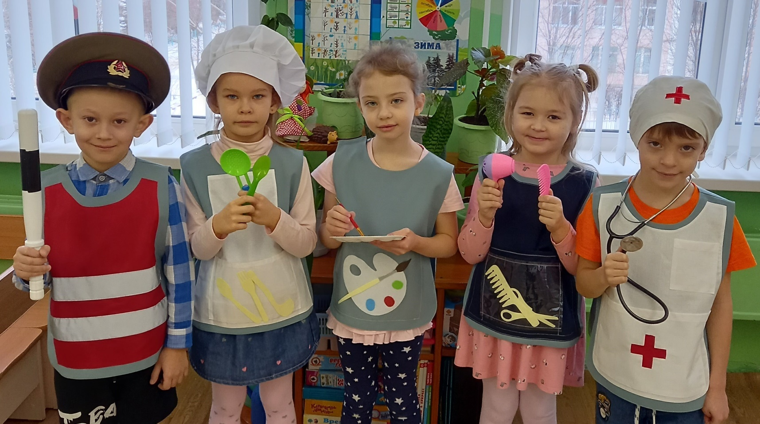
Муниципальное дошкольное образовательное учреждение «Детский сад №20 комбинированного вида»
Презентация
«Формирование ранней профориентации
у детей дошкольного возраста».

Slide 2
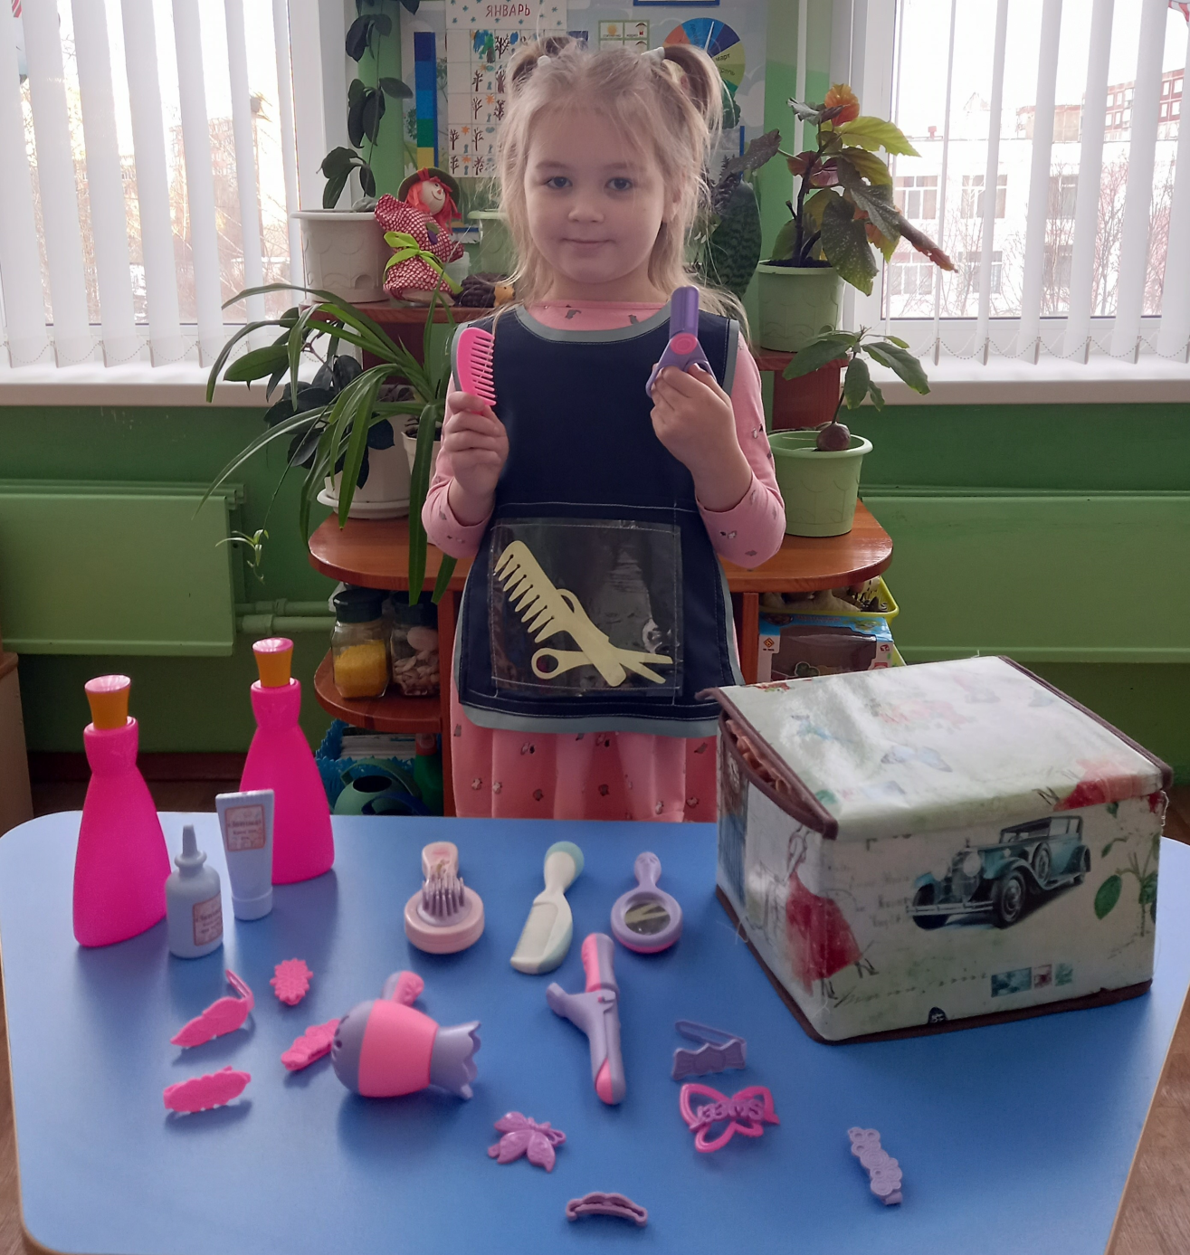
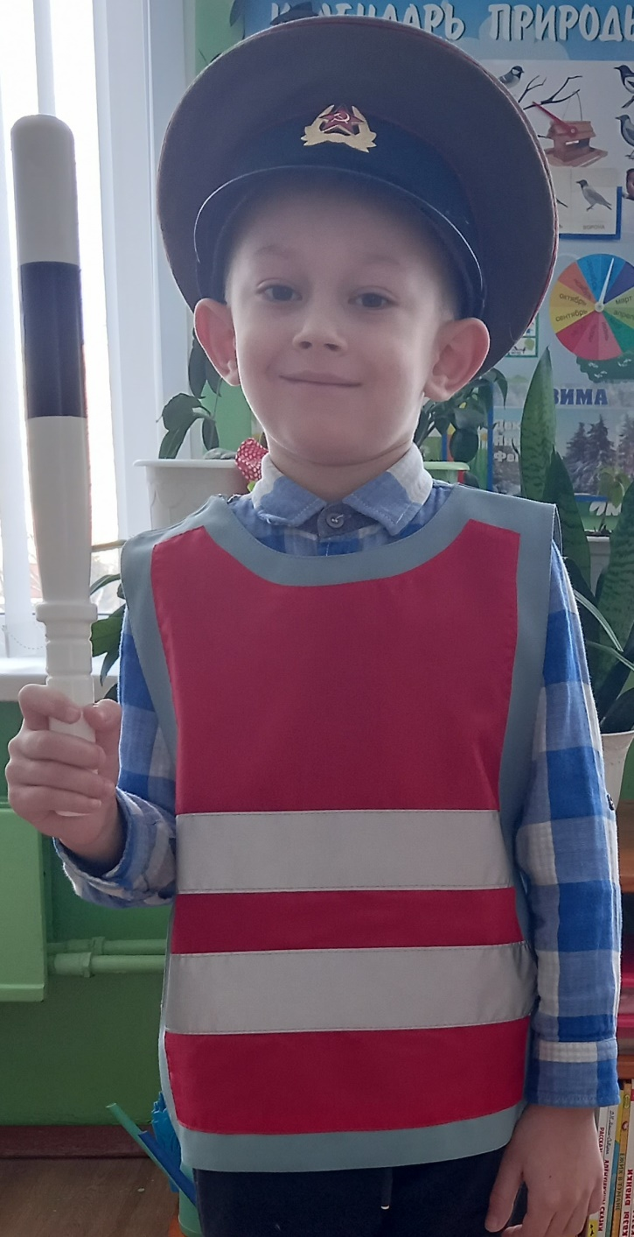
Отношение к профессиям у человека формируется в ходе социализации личности, активизирующейся примерно с 2,5-3 лет.
Как раз в этом возрасте ребенок начинает посещать детский сад, где впервые узнает о разных видах деятельности.

Slide 3
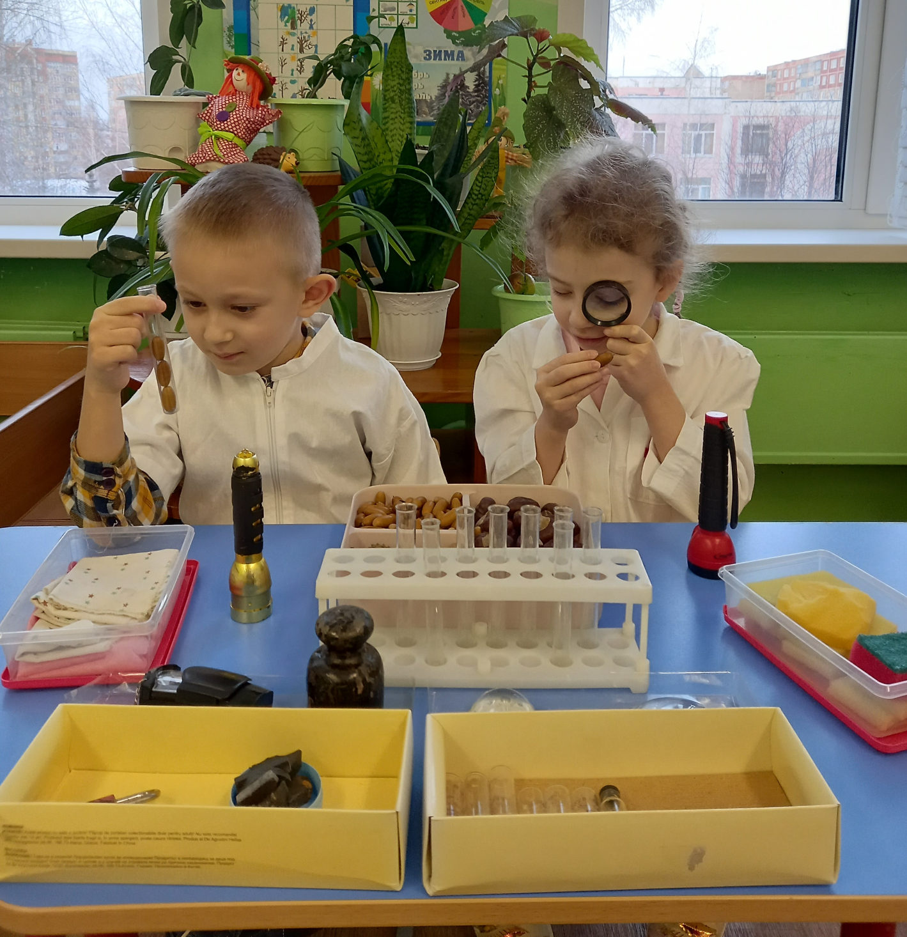
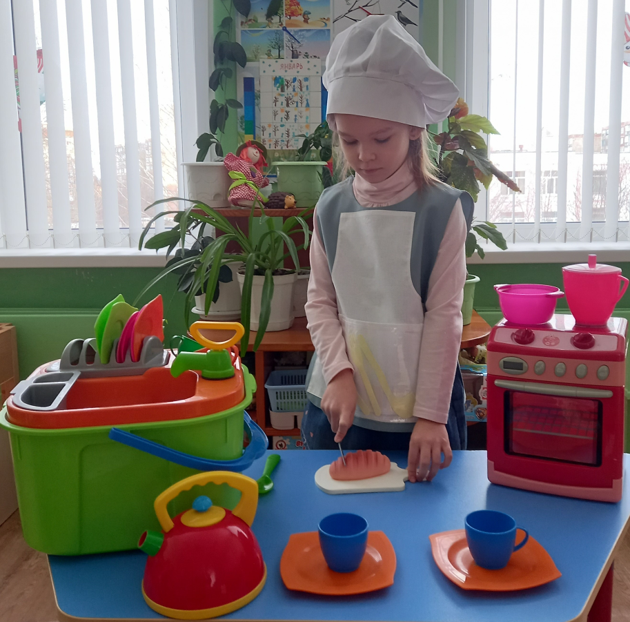
Возраст с 3 до 7 лет считается самым благоприятным для учебно-воспитательного воздействия. Этот период оптимален, чтобы прививать любовь к труду и уважительное отношение к любому законному виду занятости, знакомить (в игровой форме) с основными чертами профессий, формировать навыки, которые будут в дальнейшем развиваться и оттачиваться во время учебы в школе.

Slide 4
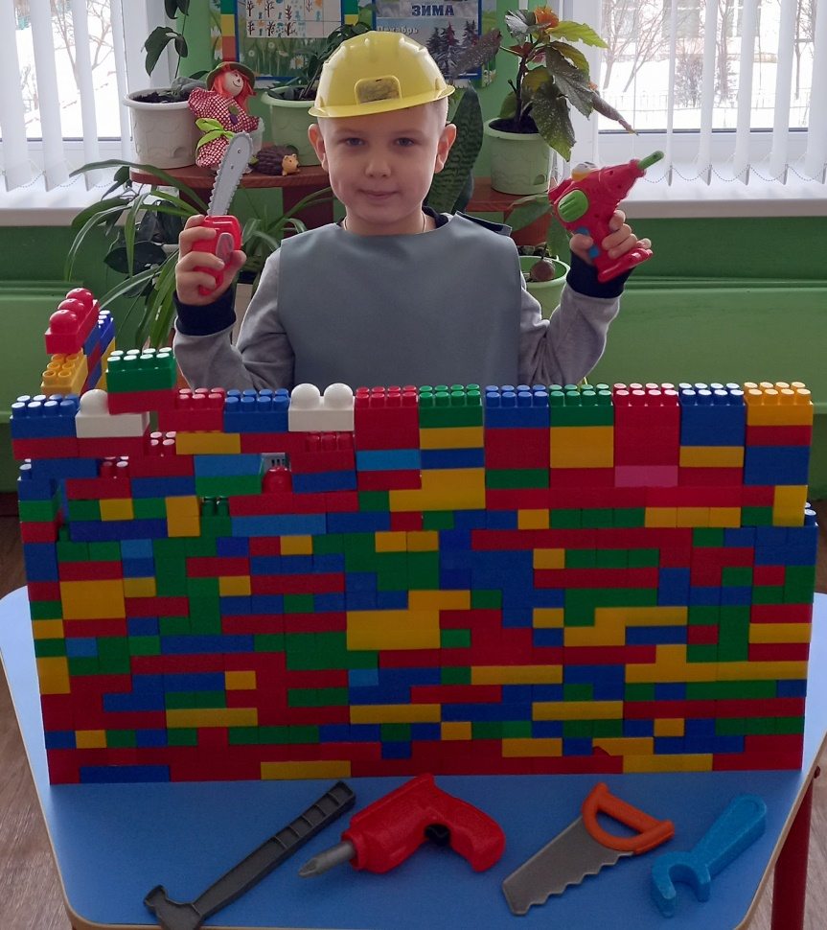
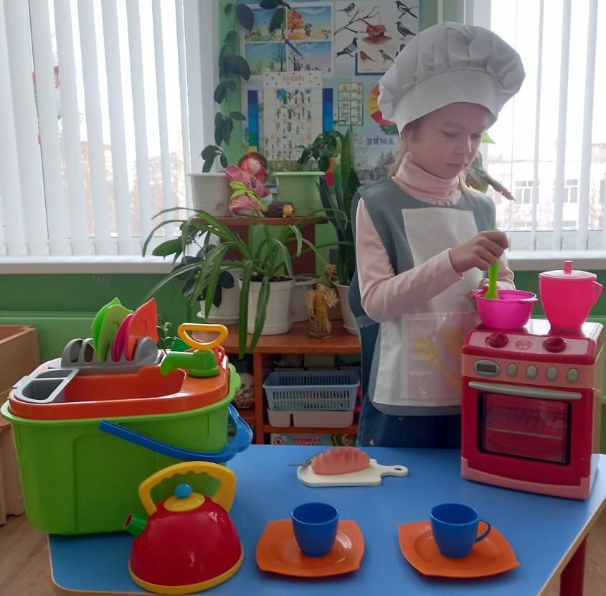
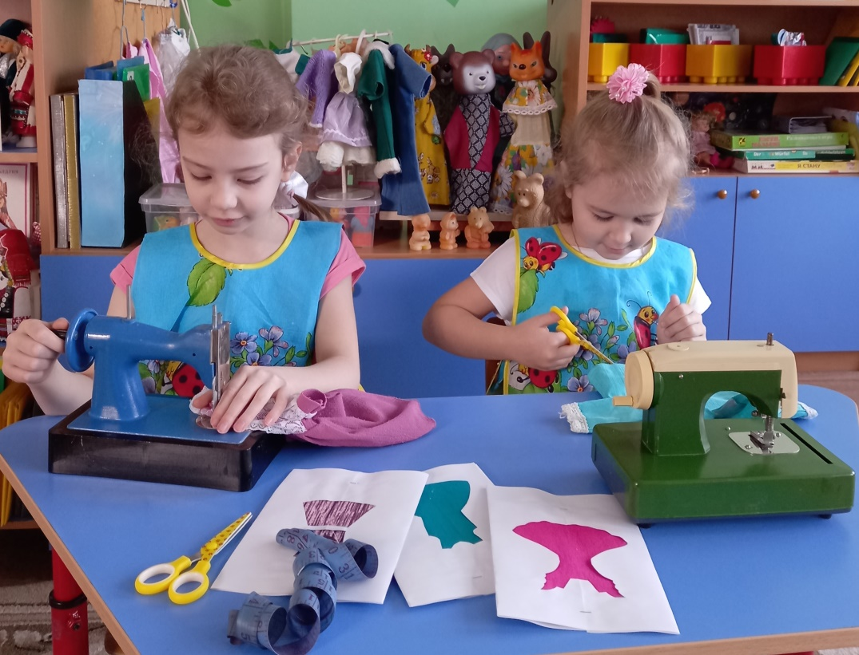
Труд строителя всем нужен,
Нужен всем и вкусный ужин,
Доктор, чтобы всех лечил,
И учитель, чтоб учил.
Летчик нужен, чтоб летать…
Ну а ты, кем хочешь стать?
Что такое профессиональная ориентация?
Это система мероприятий, направленных на выявление личностных особенностей, интересов и
способностей у каждого человека для оказания ему помощи в разумном выборе профессии, наиболее
соответствующих его индивидуальным возможностям.

Slide 5
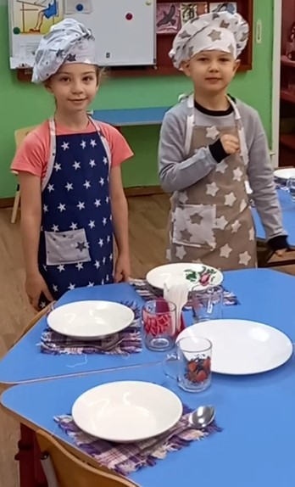
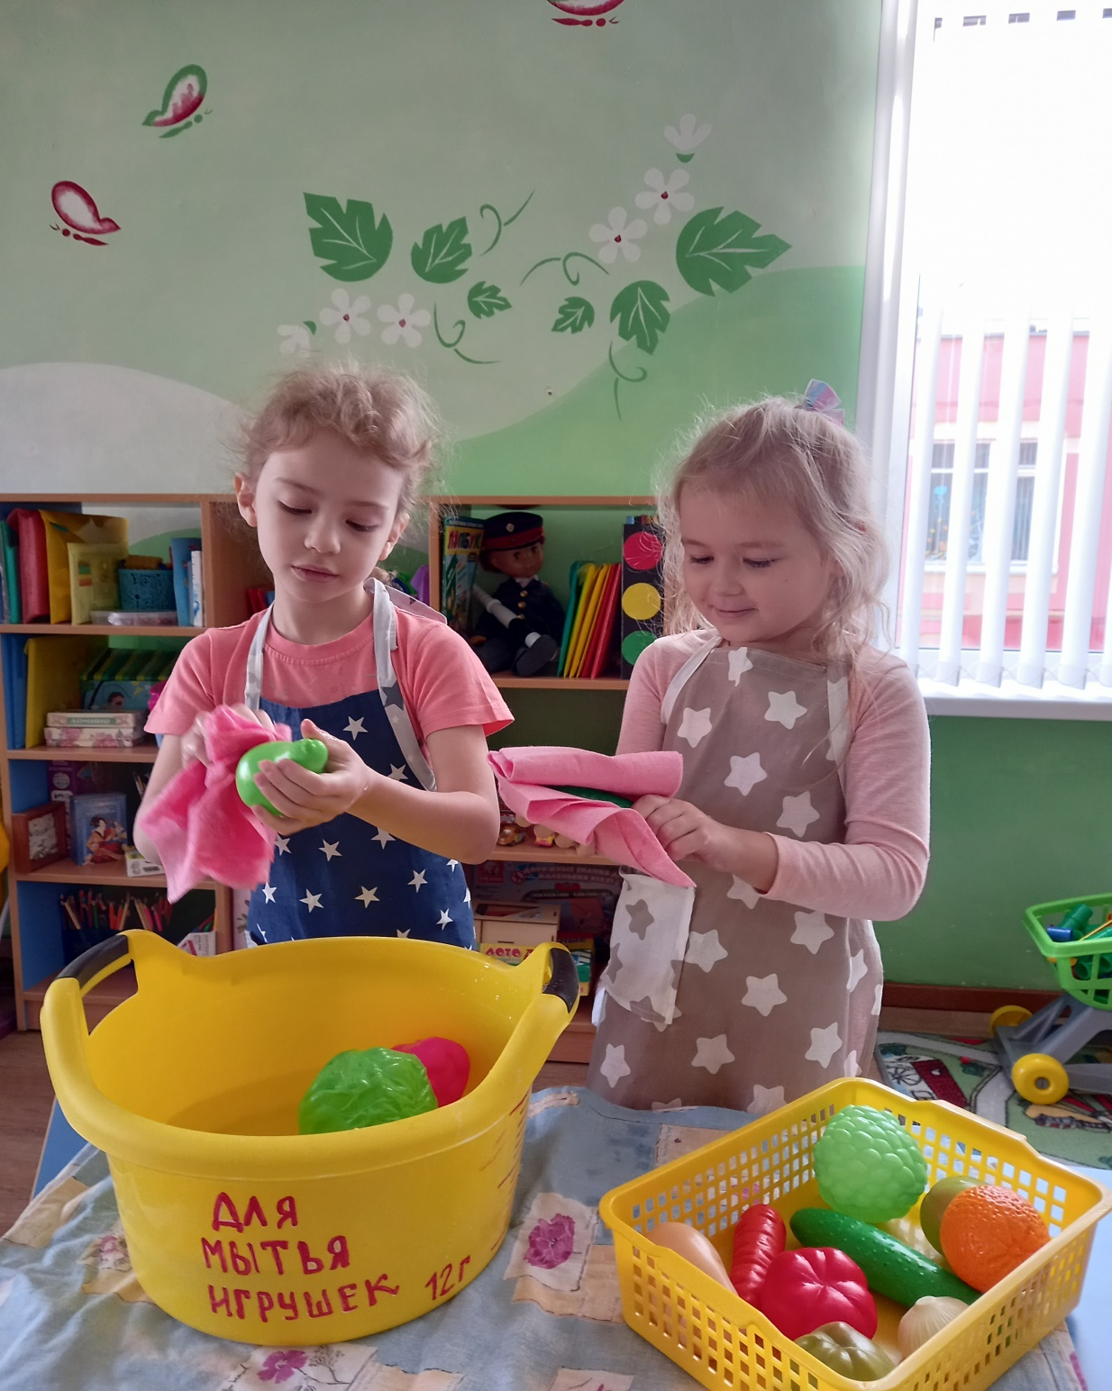

Slide 6
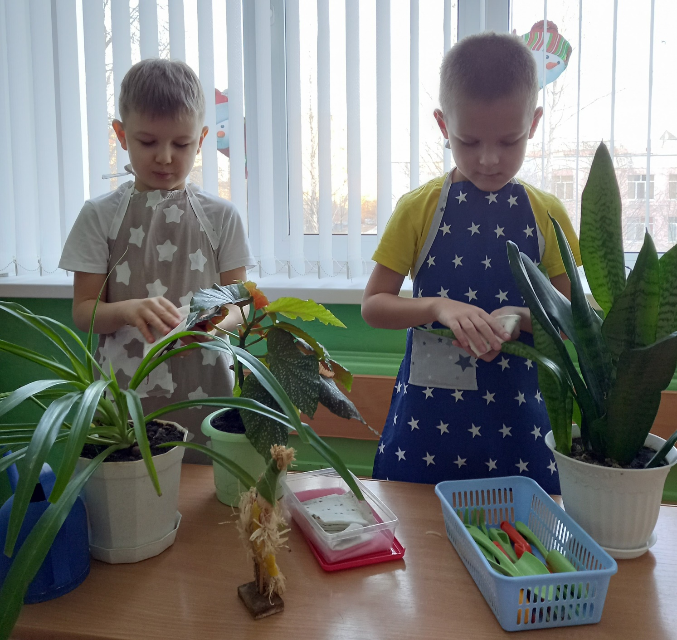
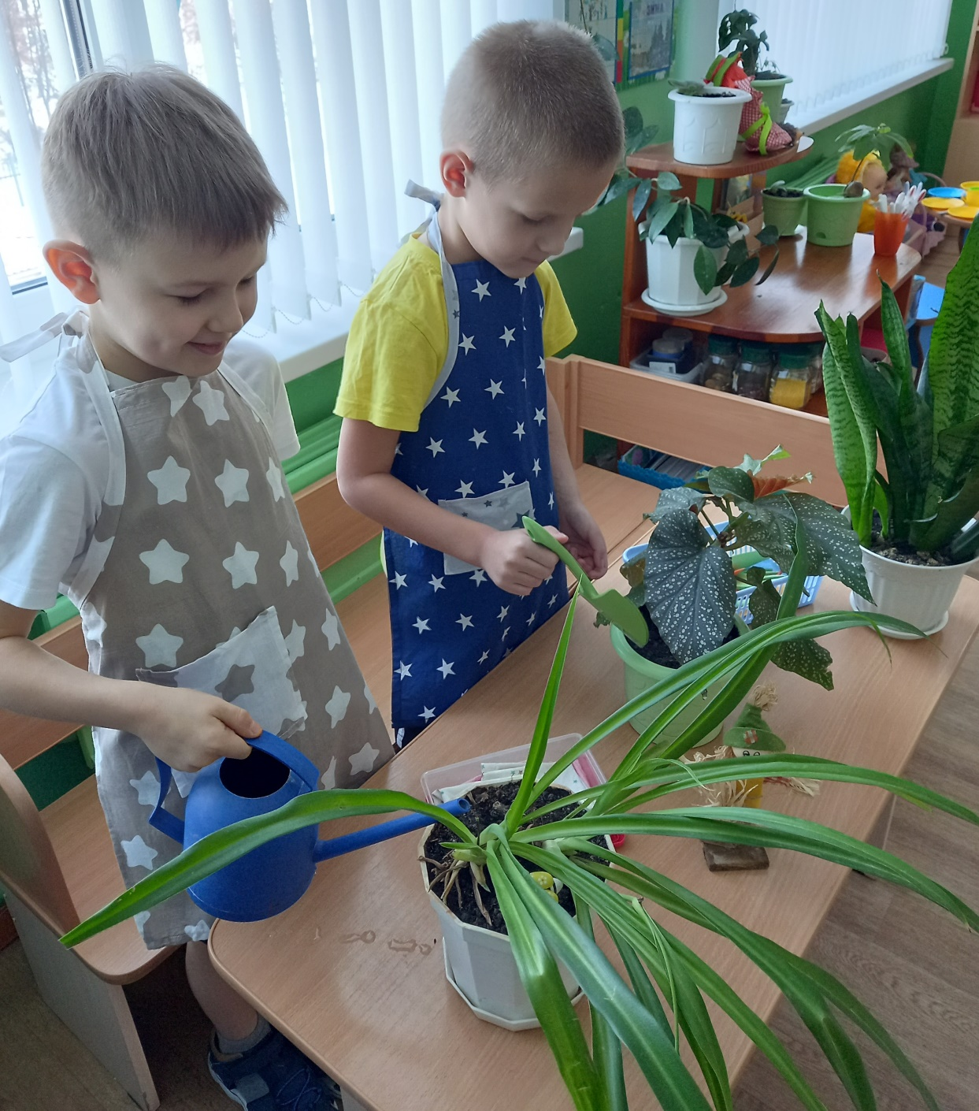

Slide 7
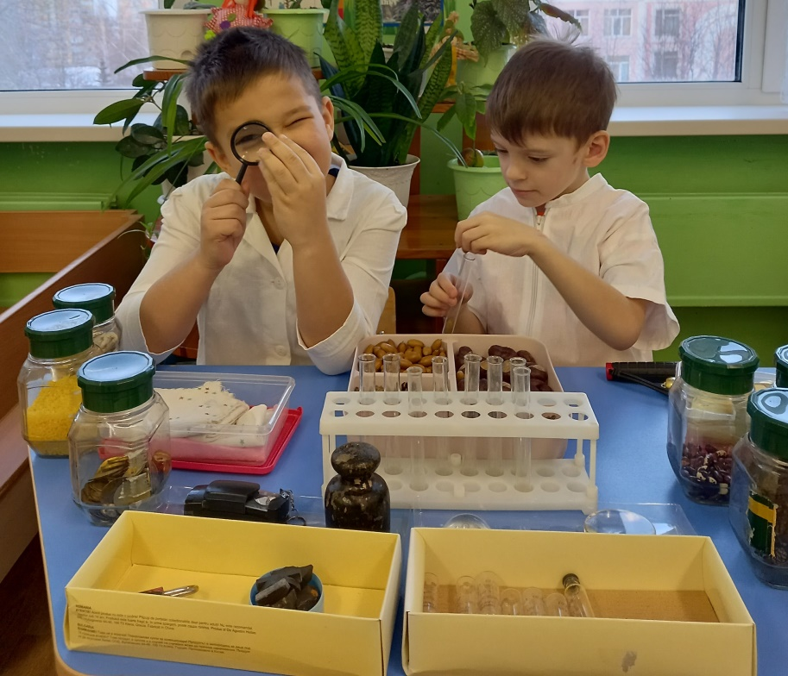
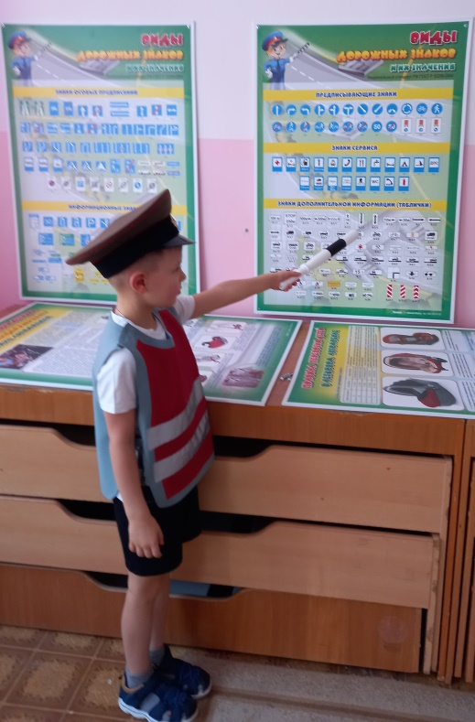
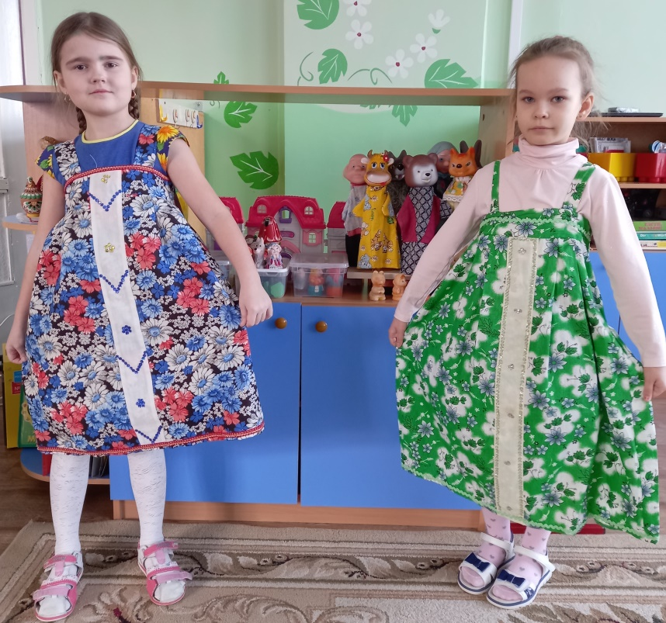
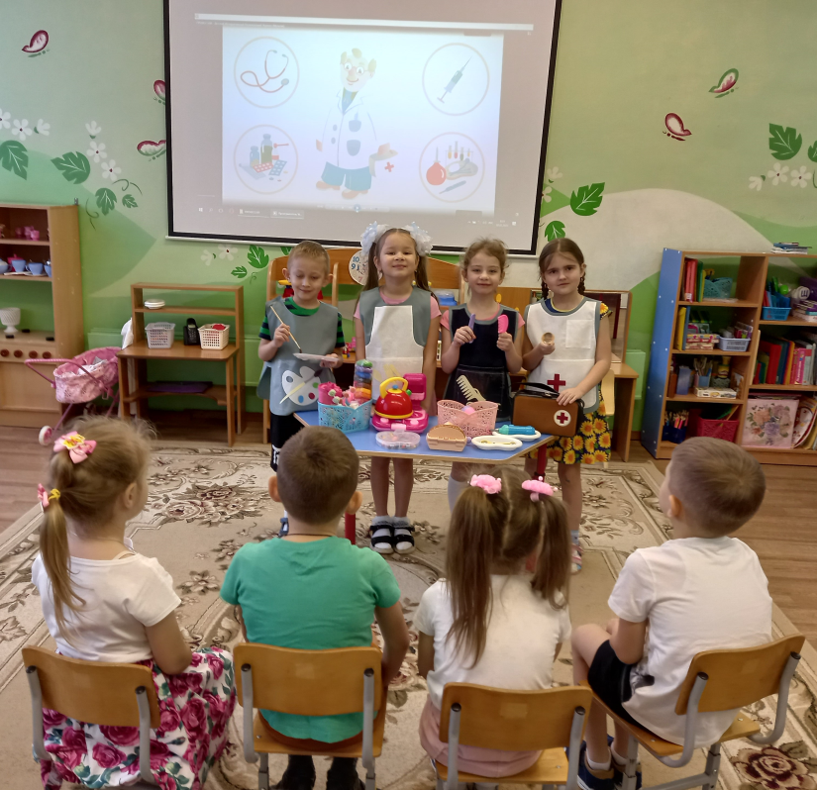
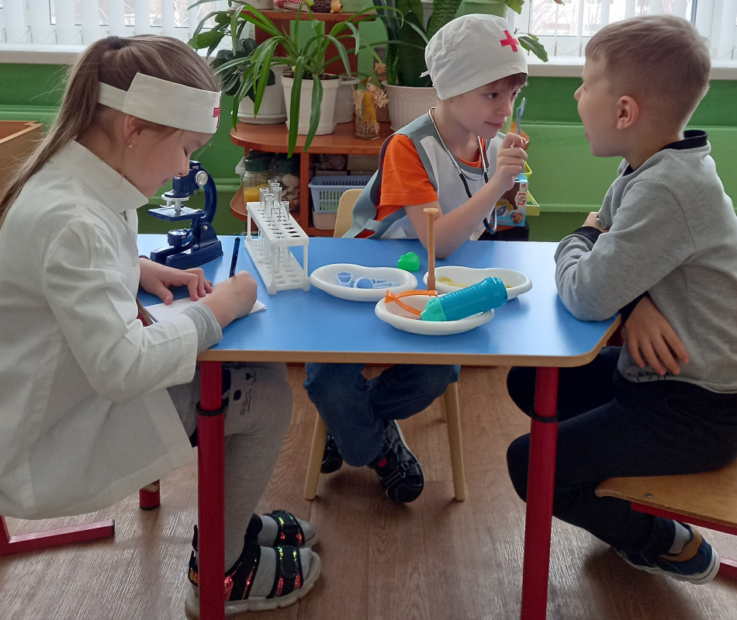
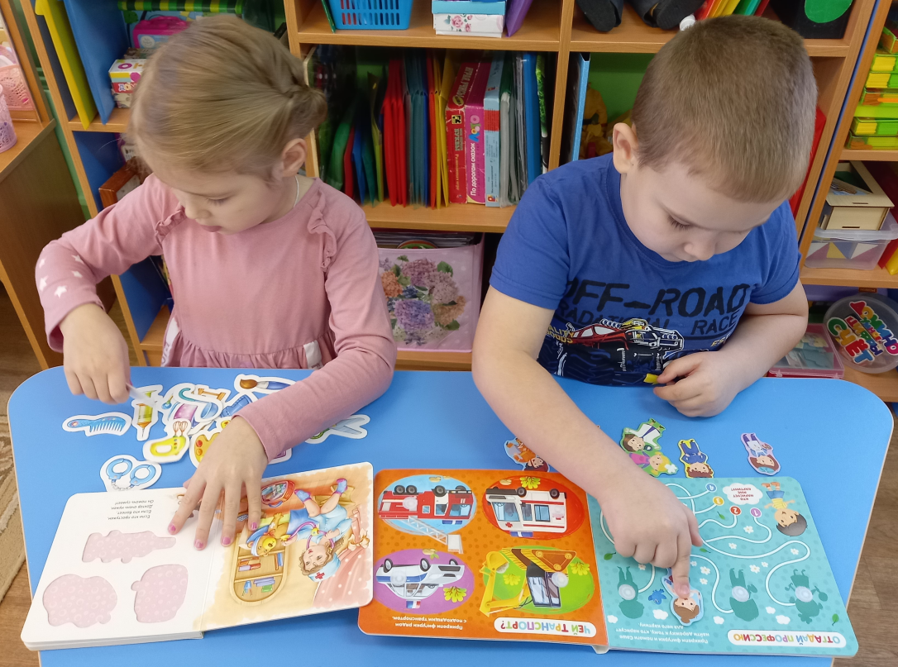

Slide 8
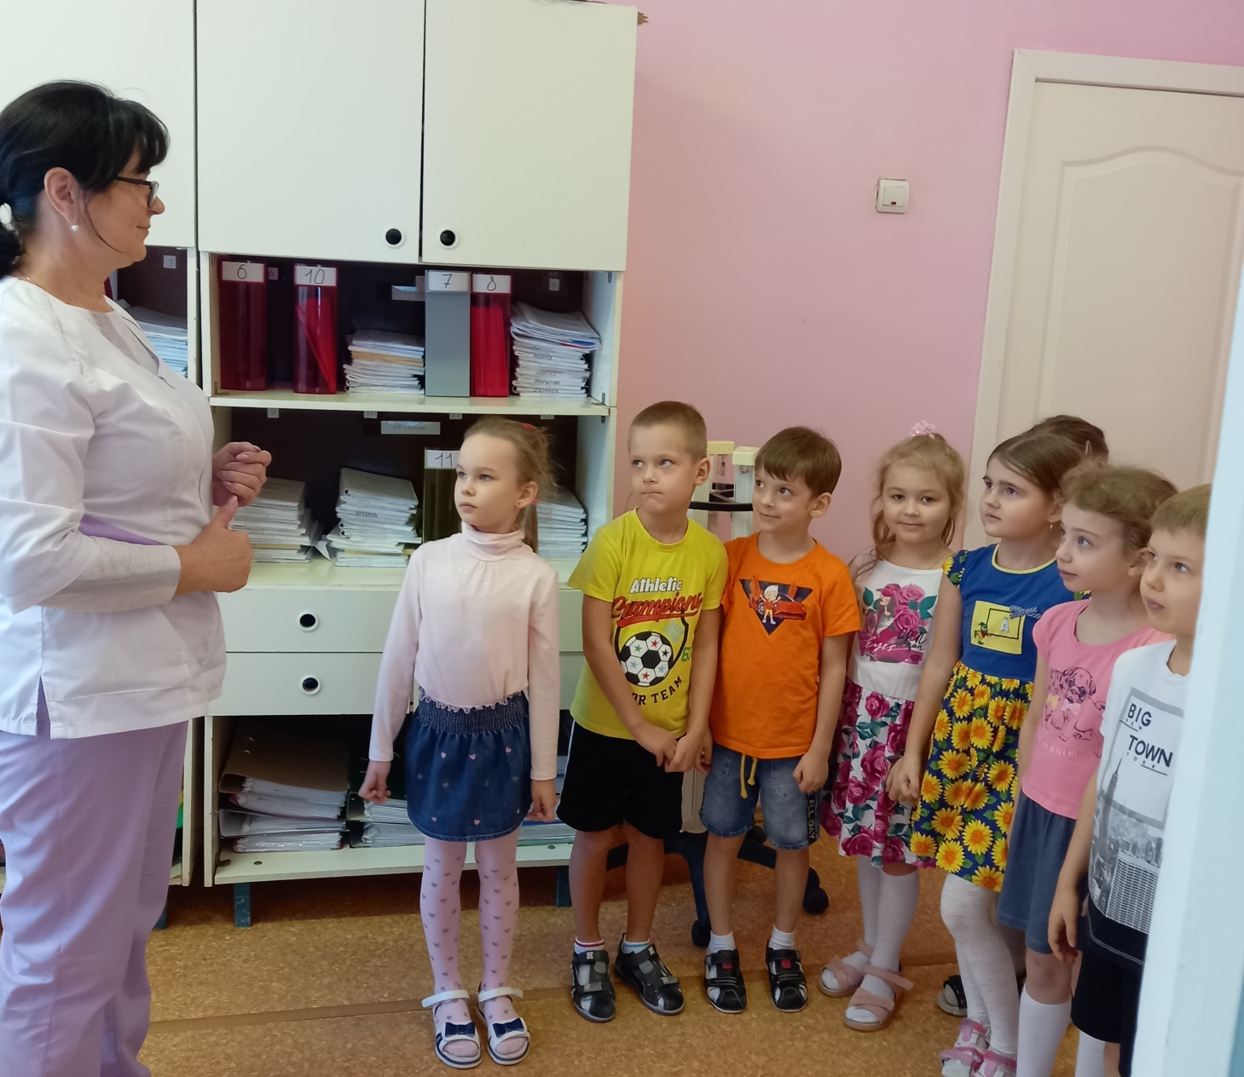
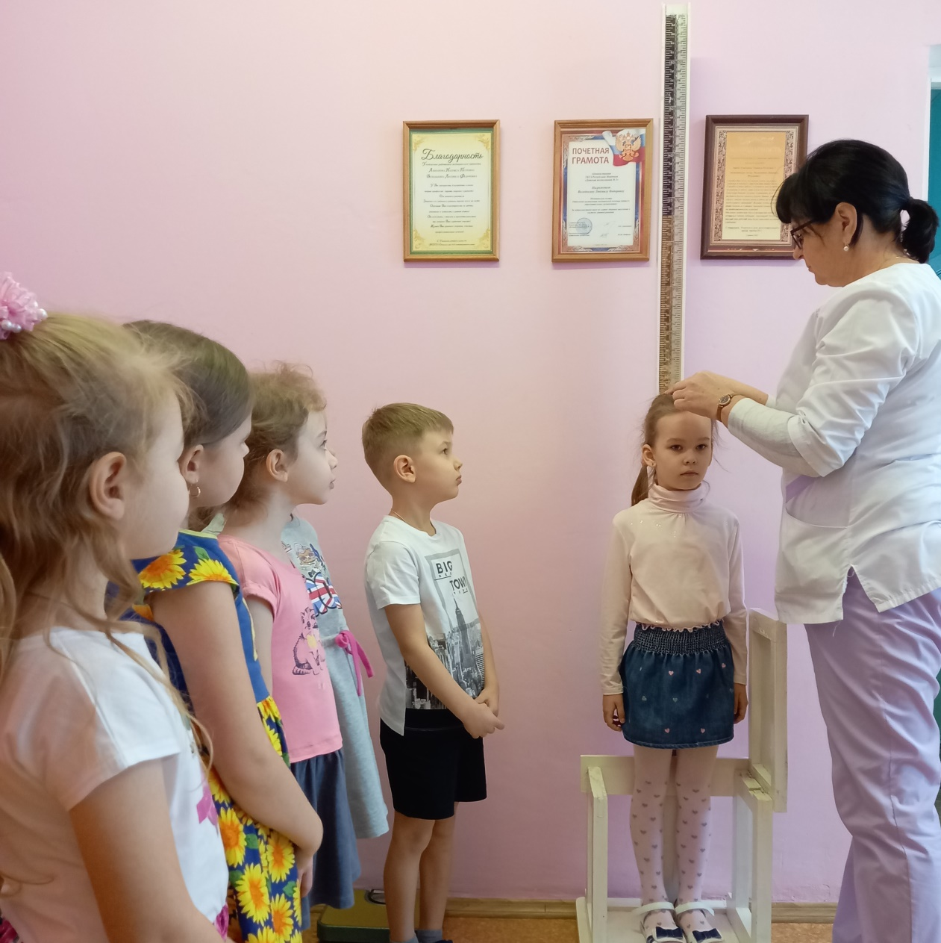

Slide 9
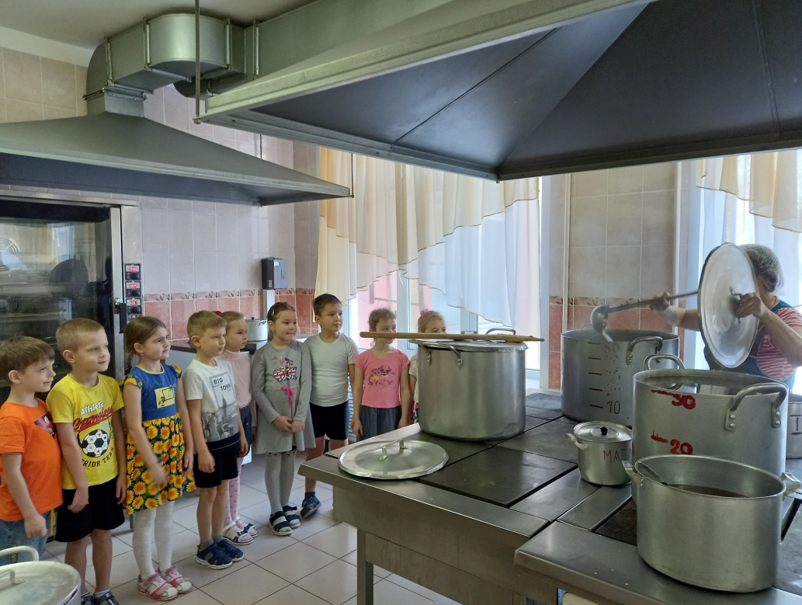
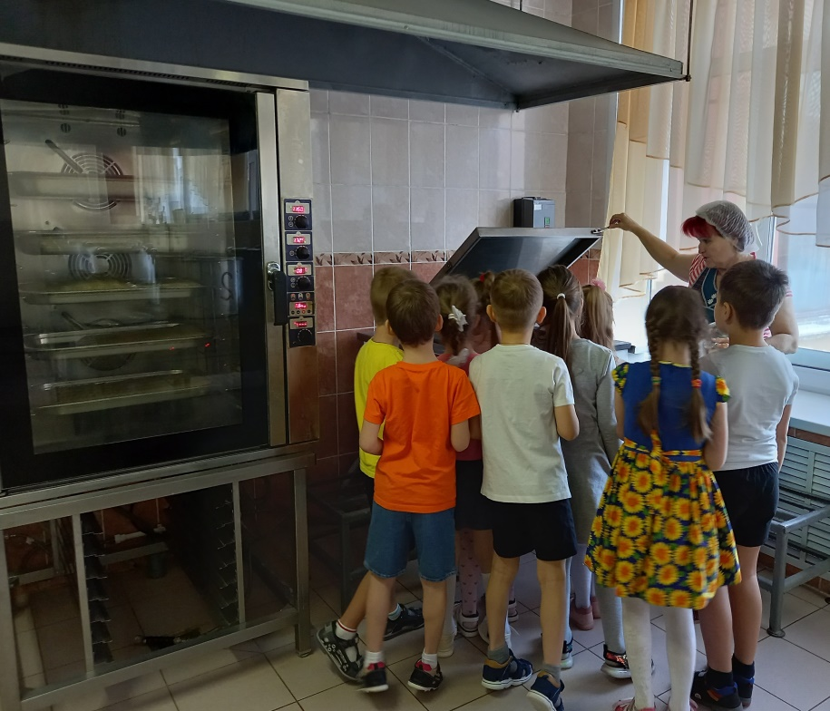
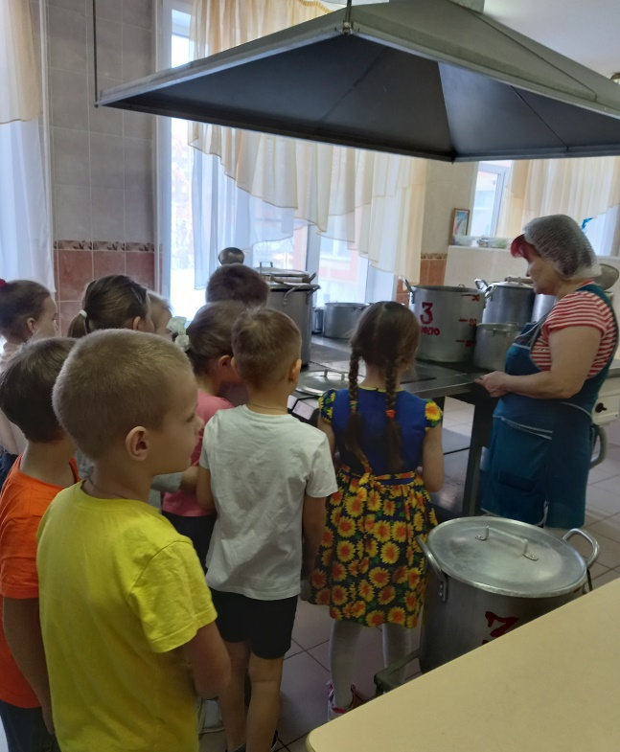
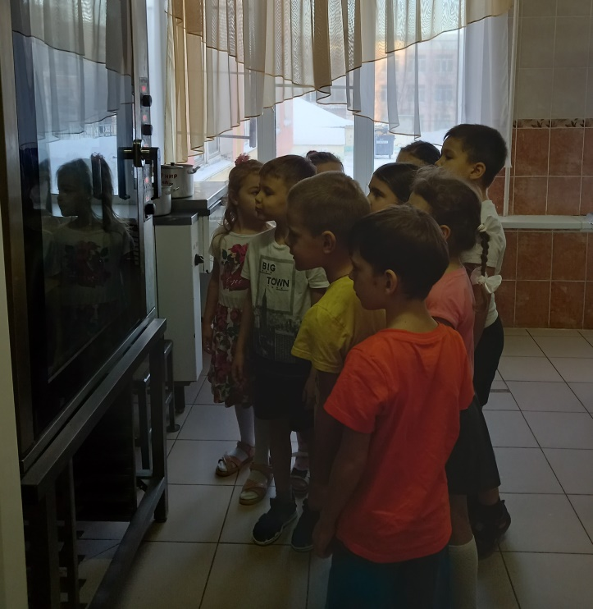
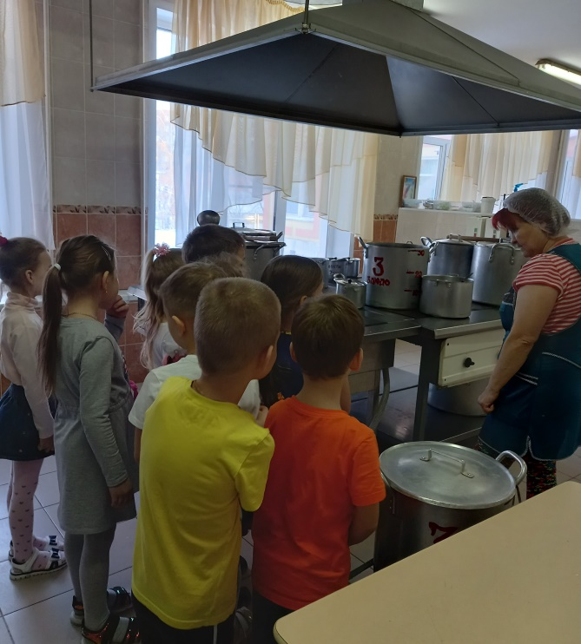
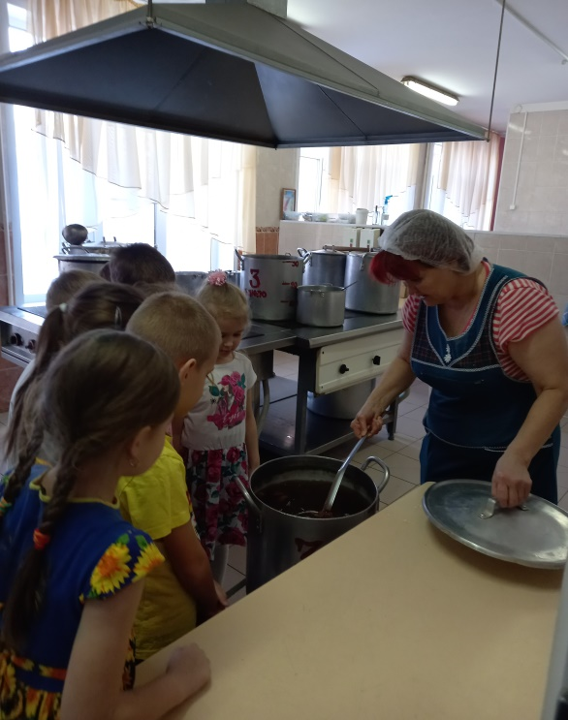

Slide 10
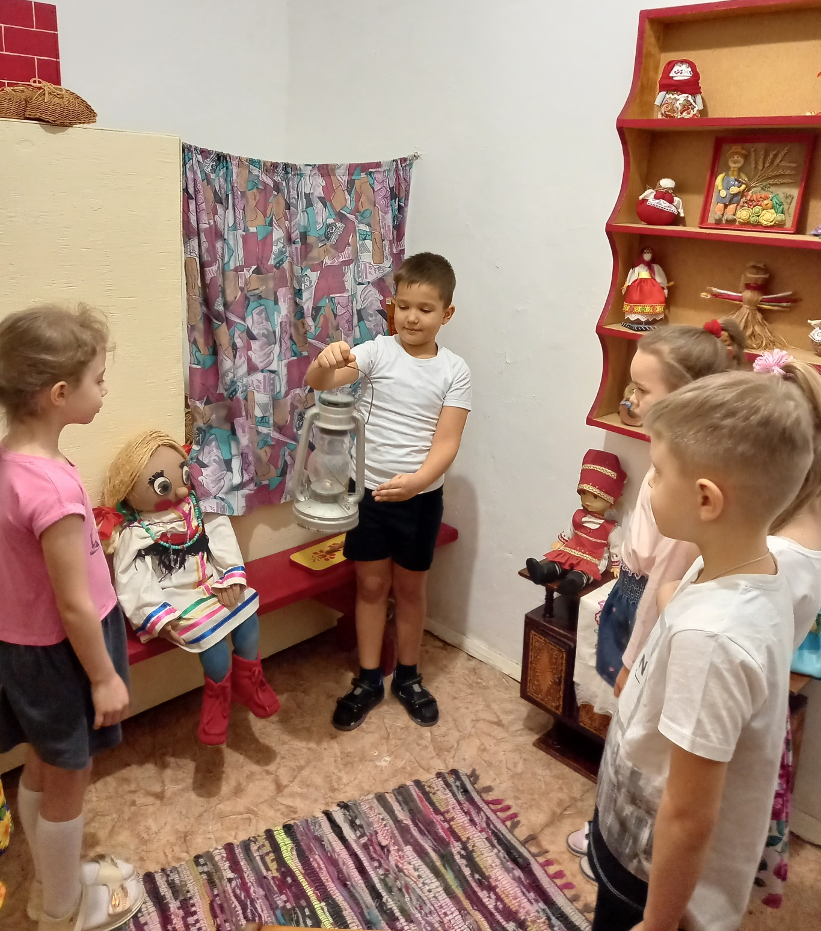
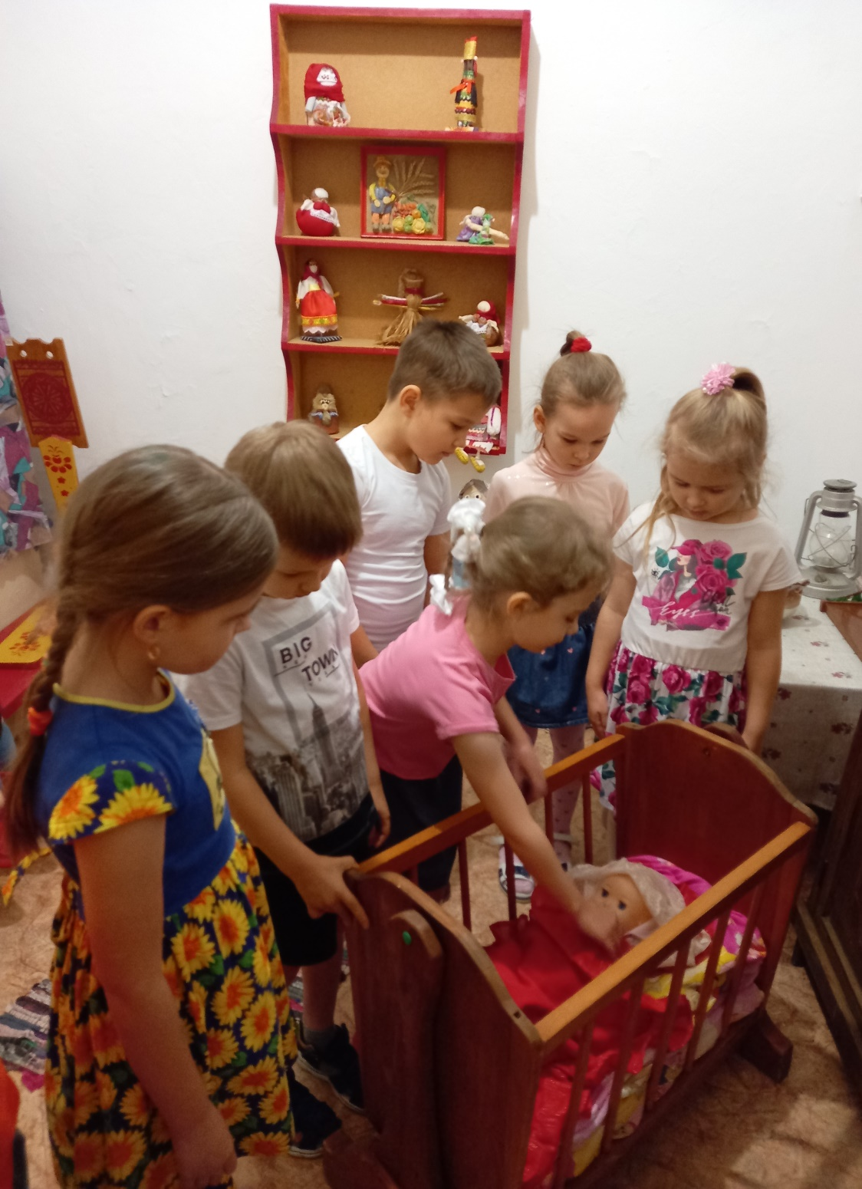

Slide 11
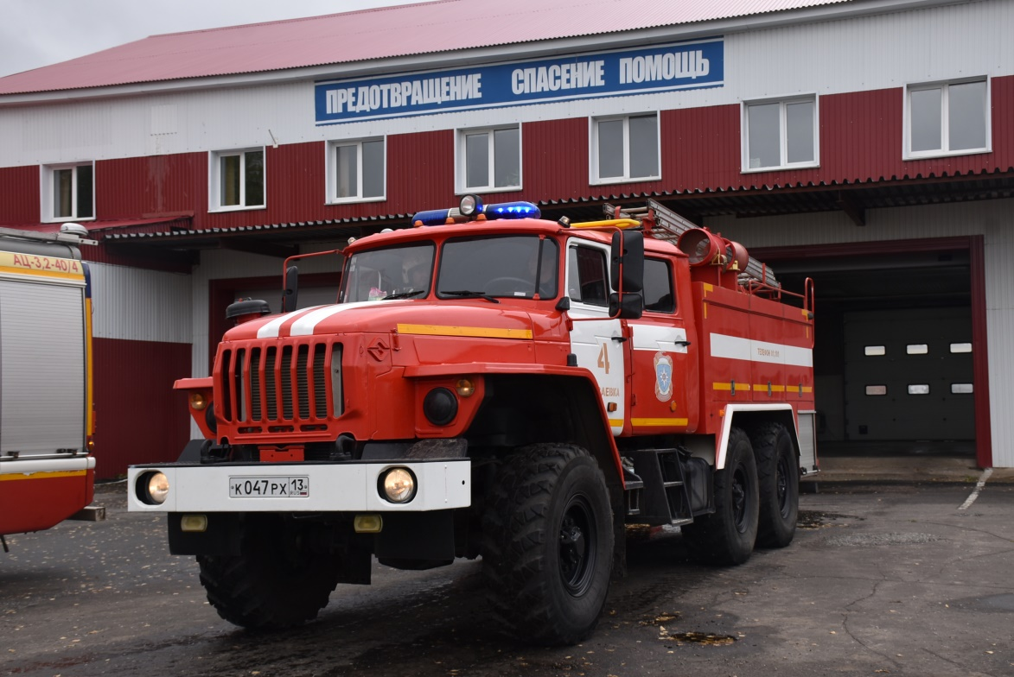
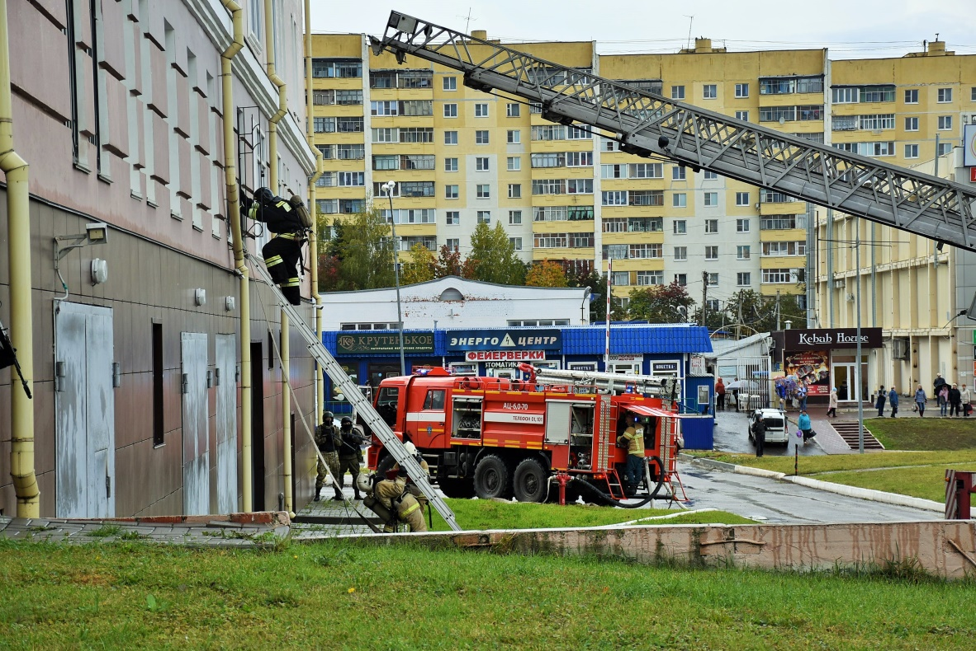
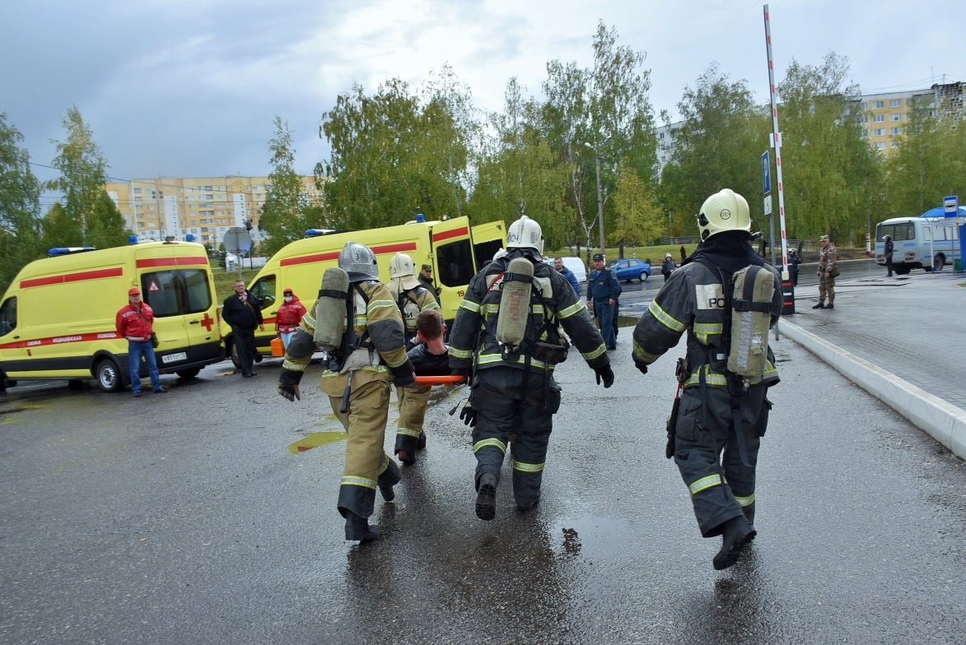
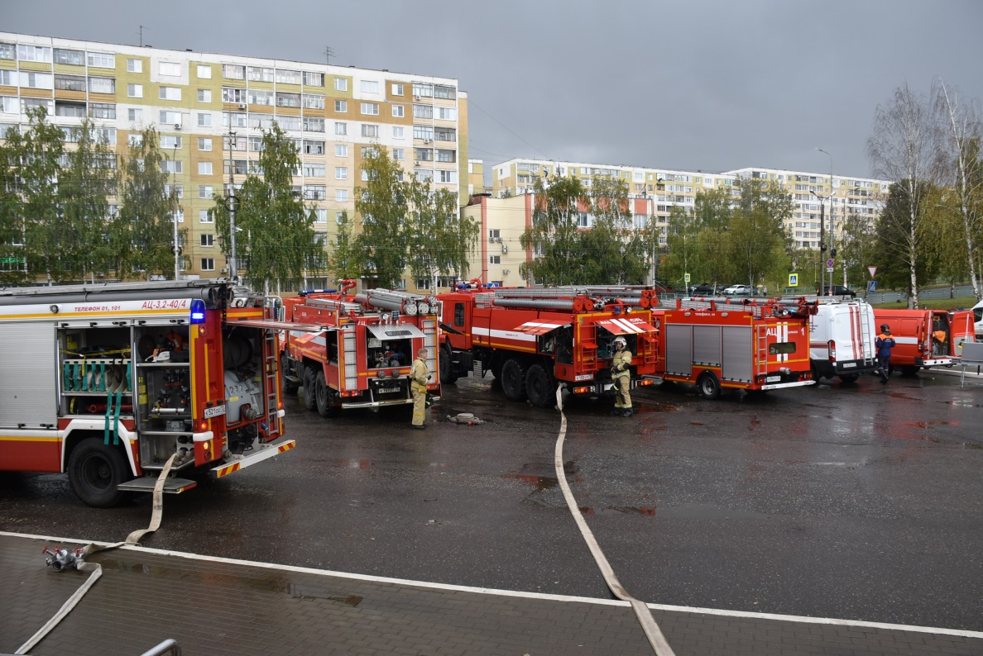

Slide 12
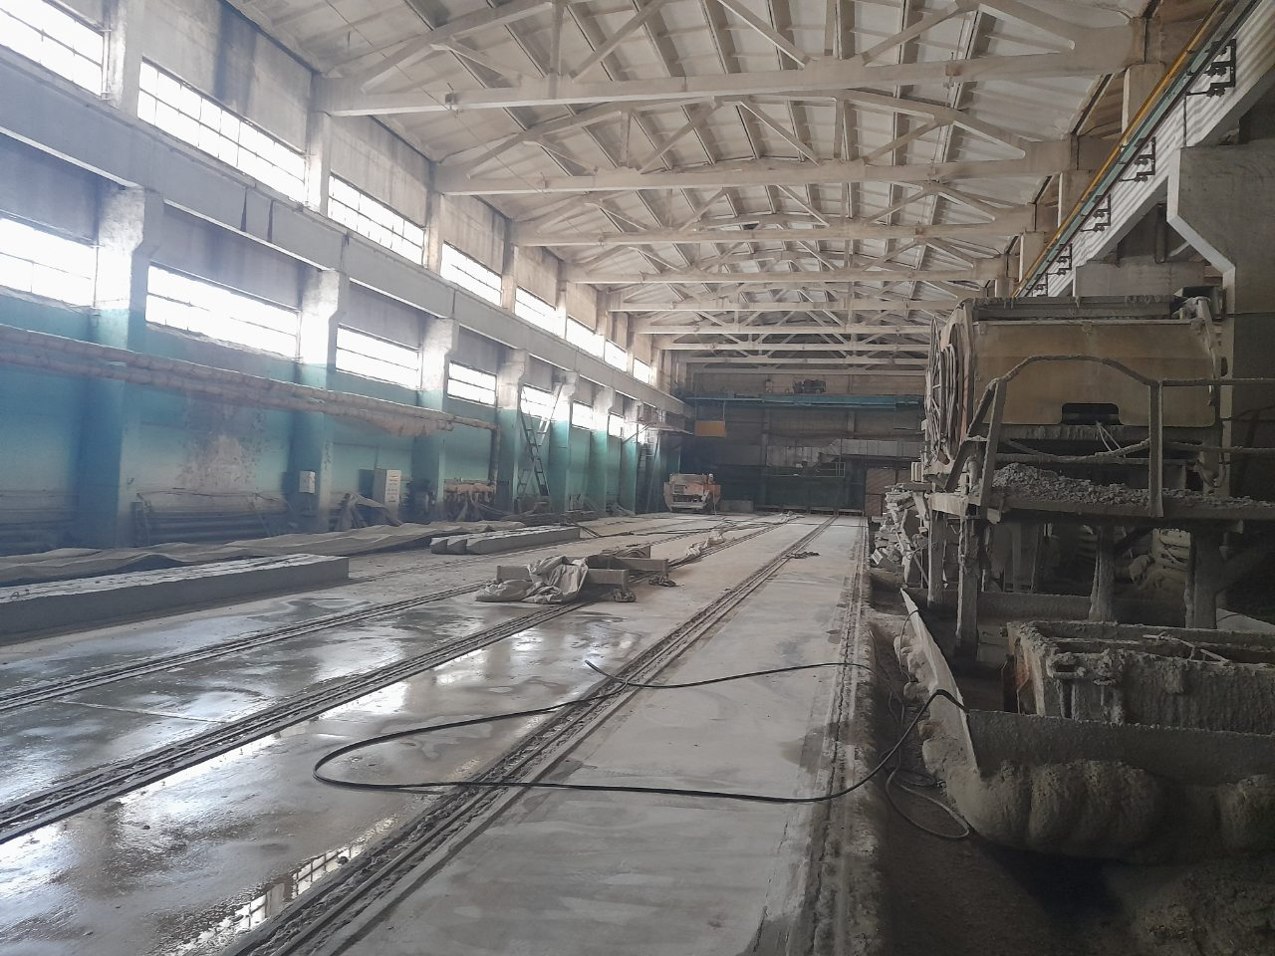
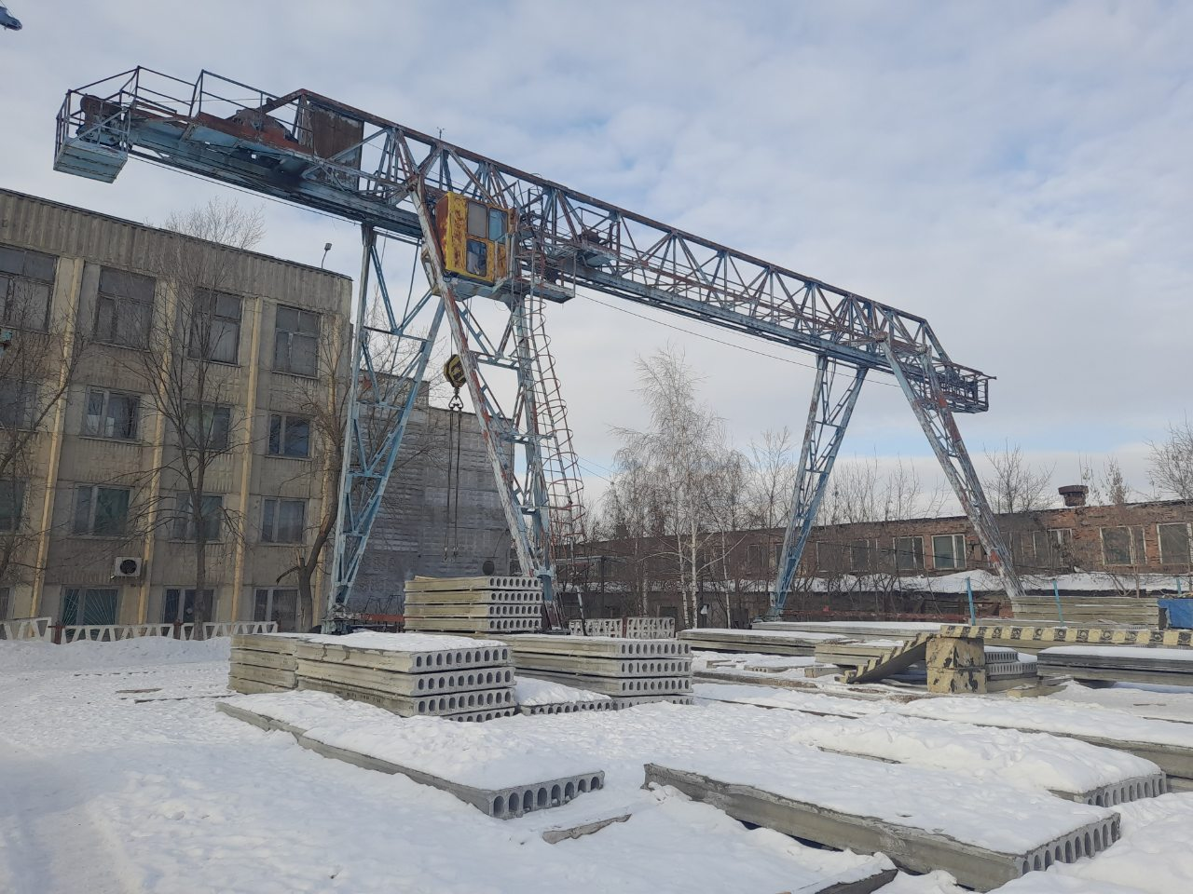
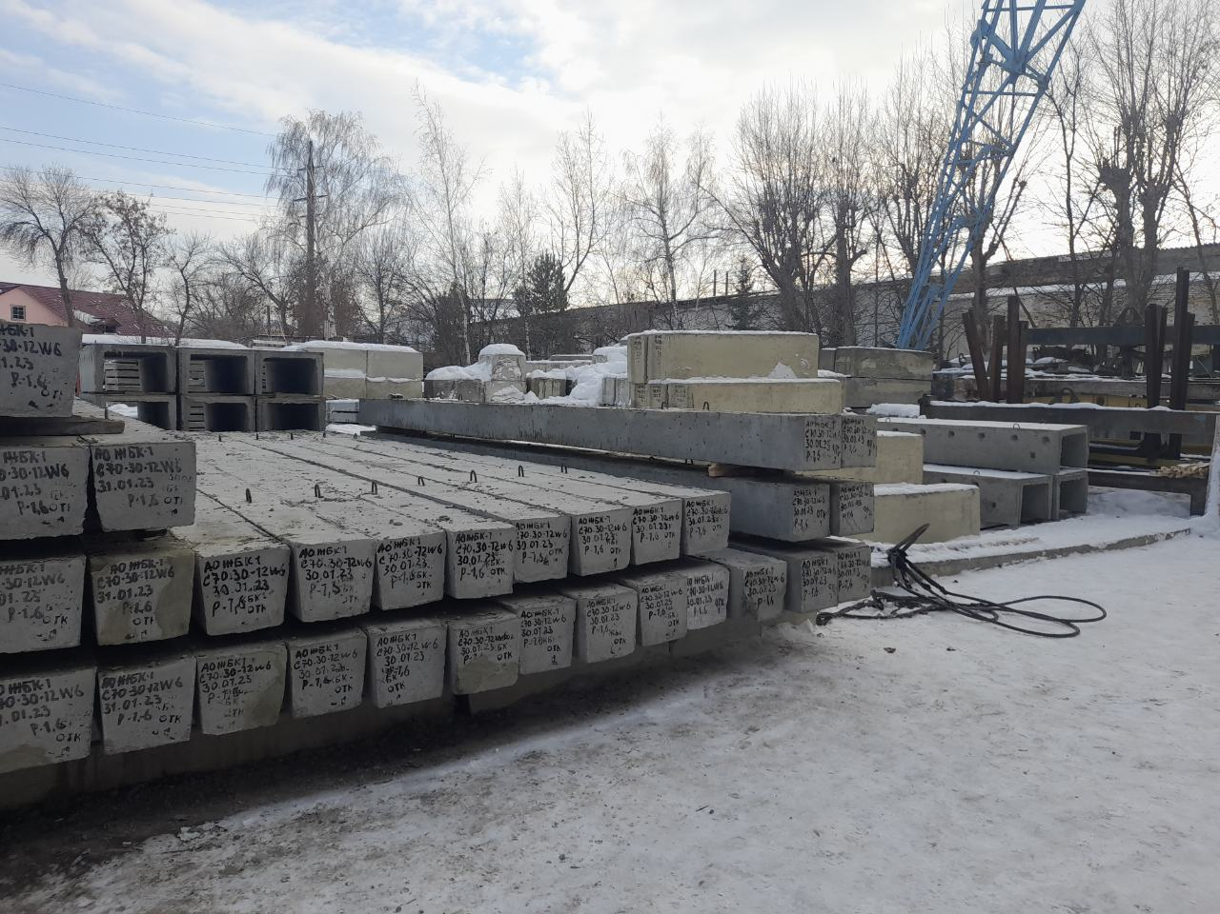
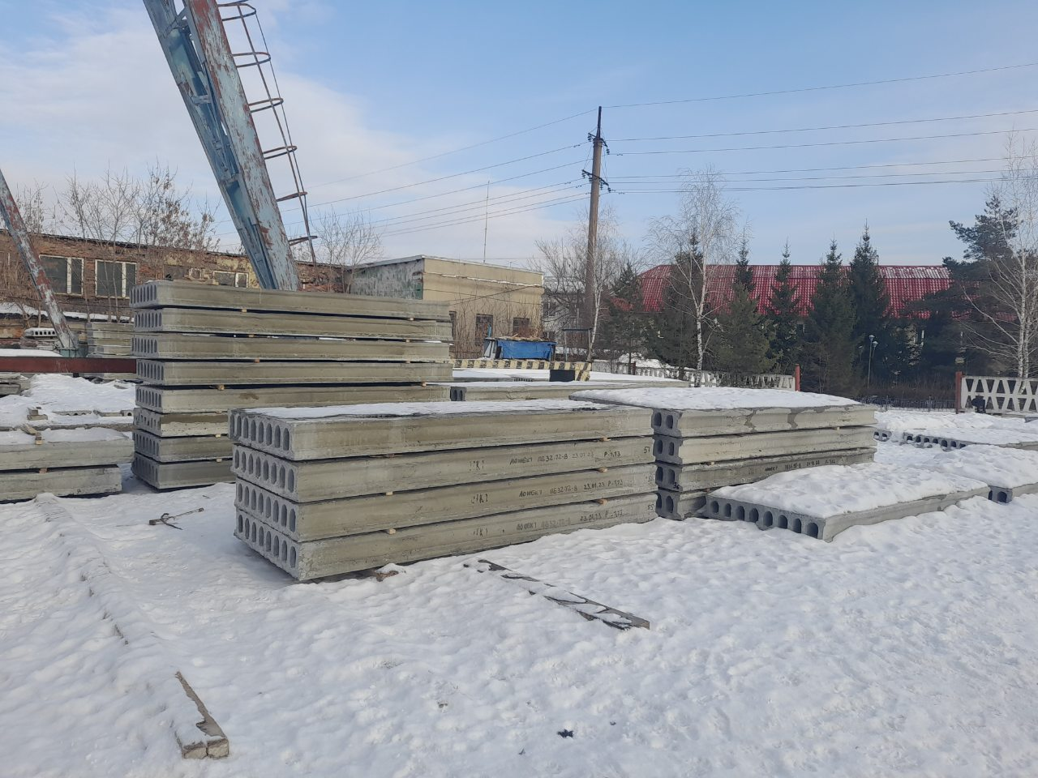

Slide 13
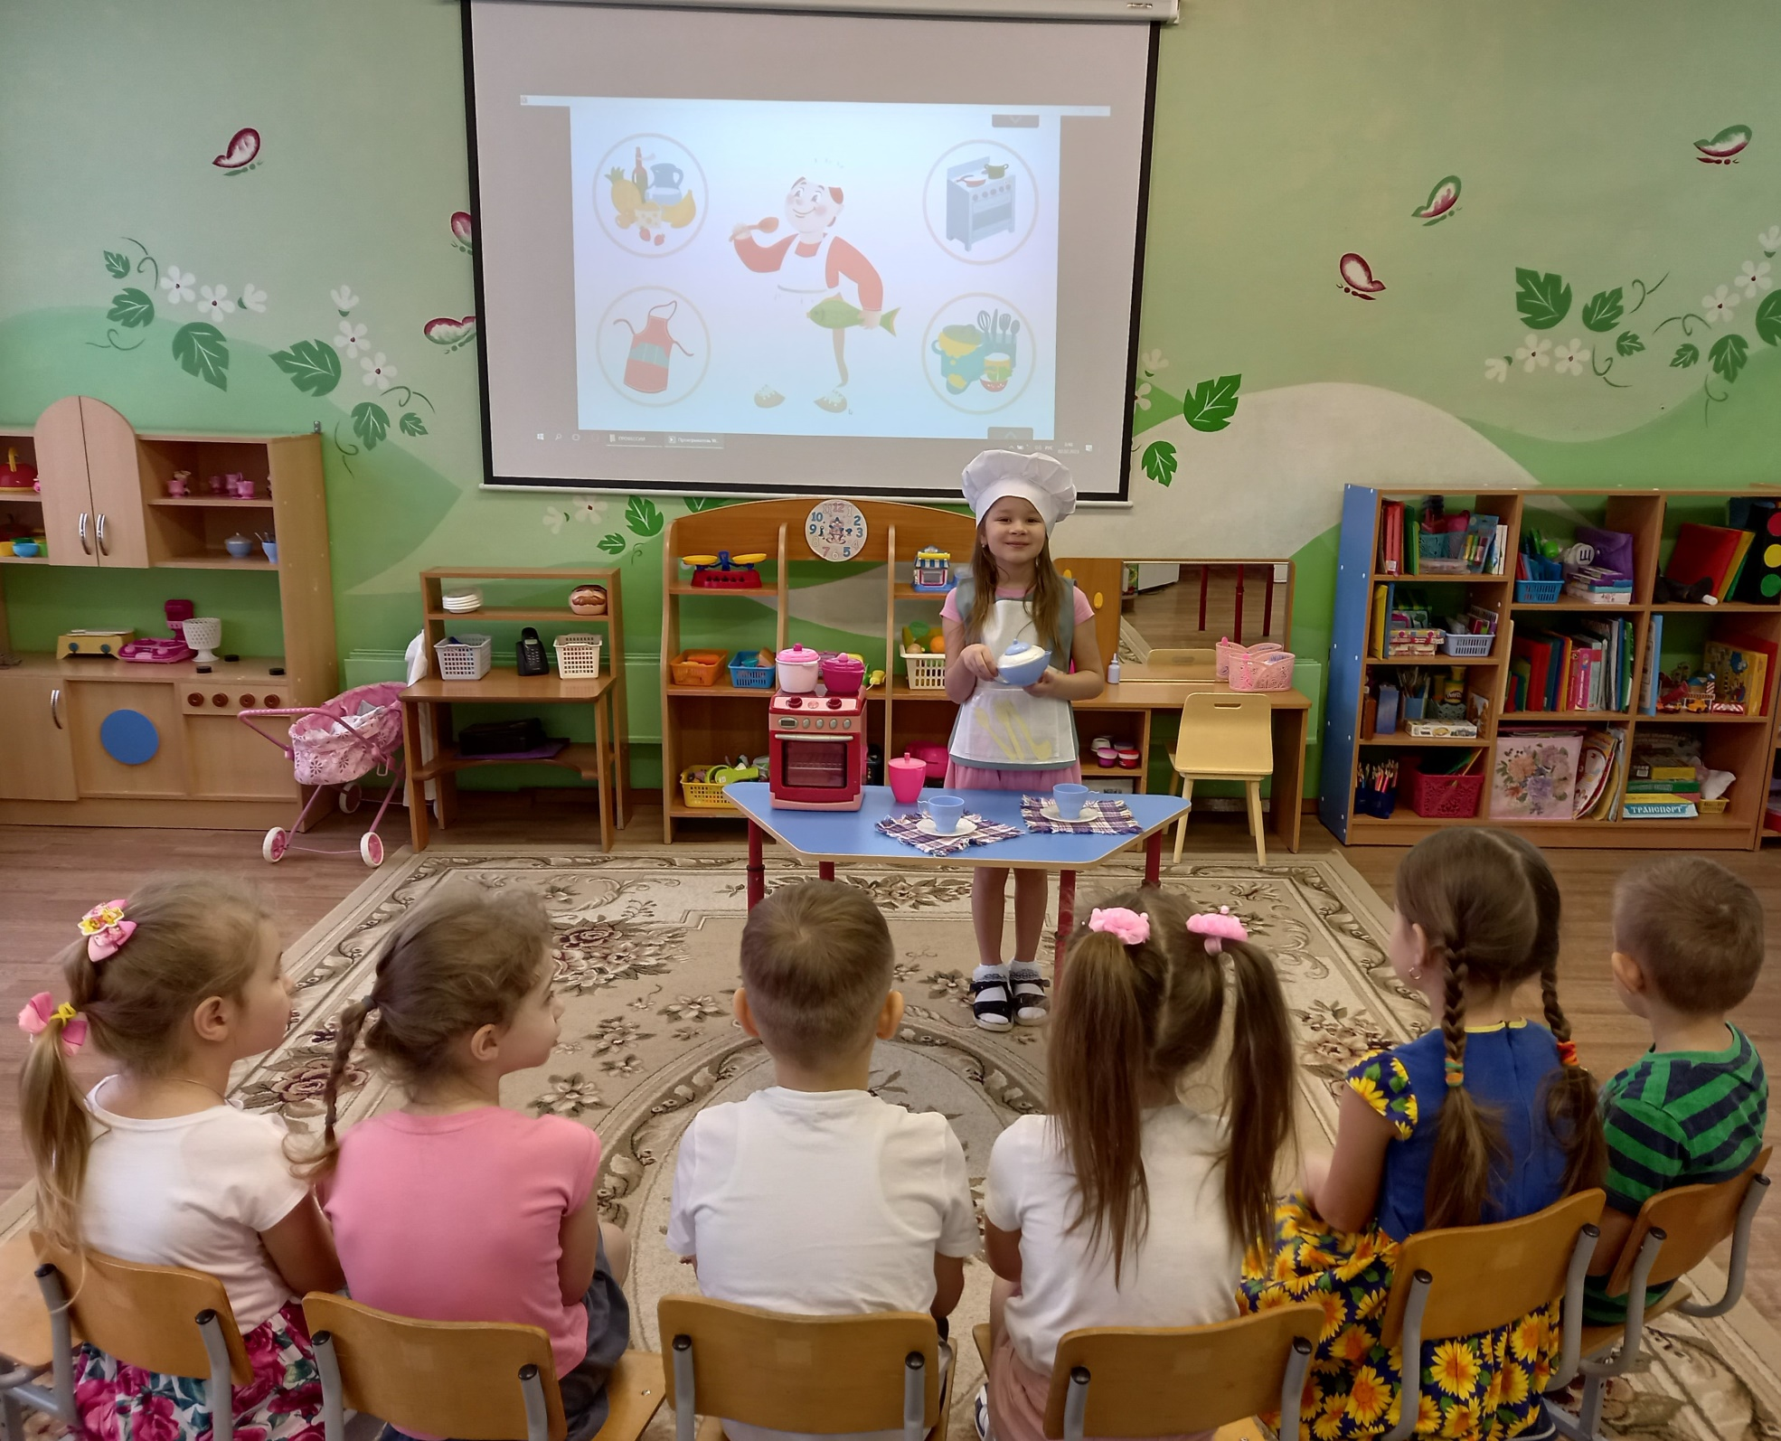
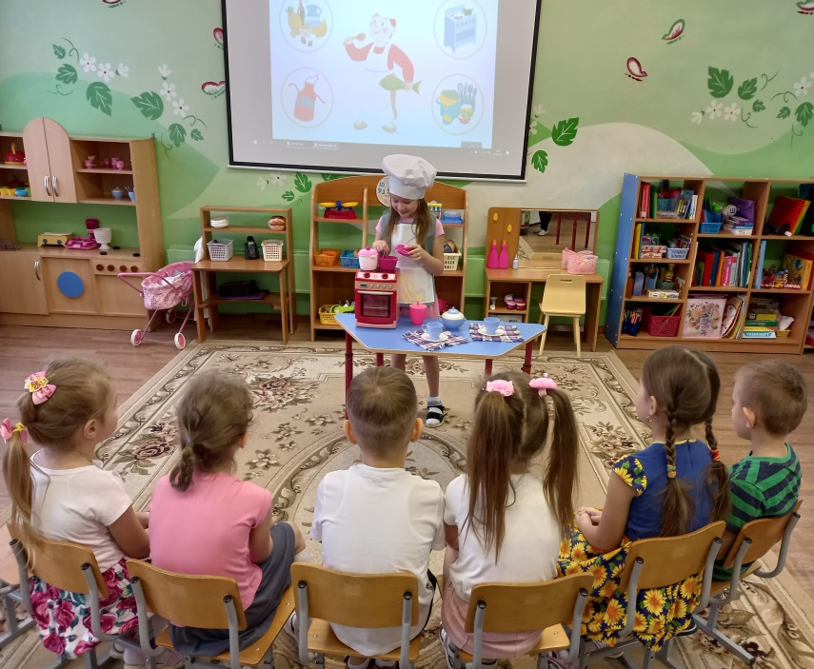
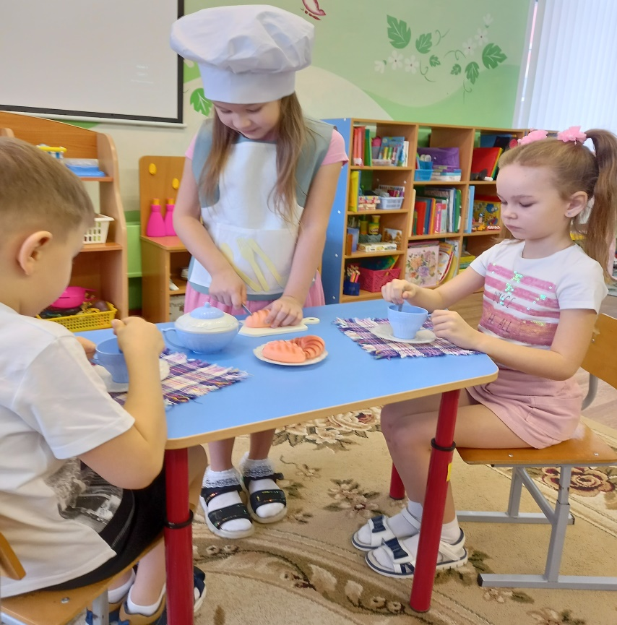

Slide 14
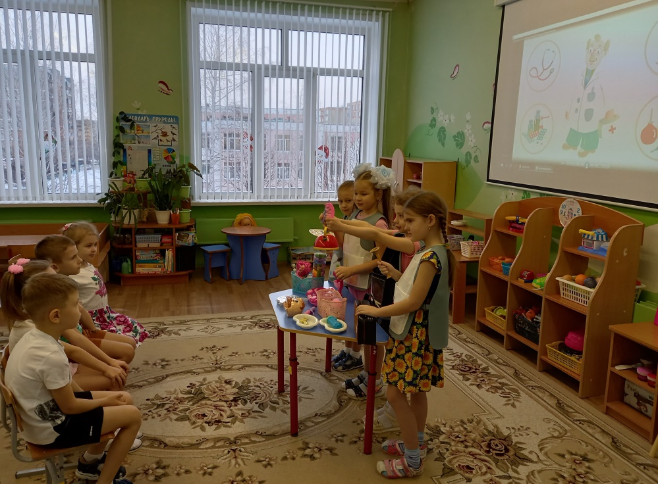
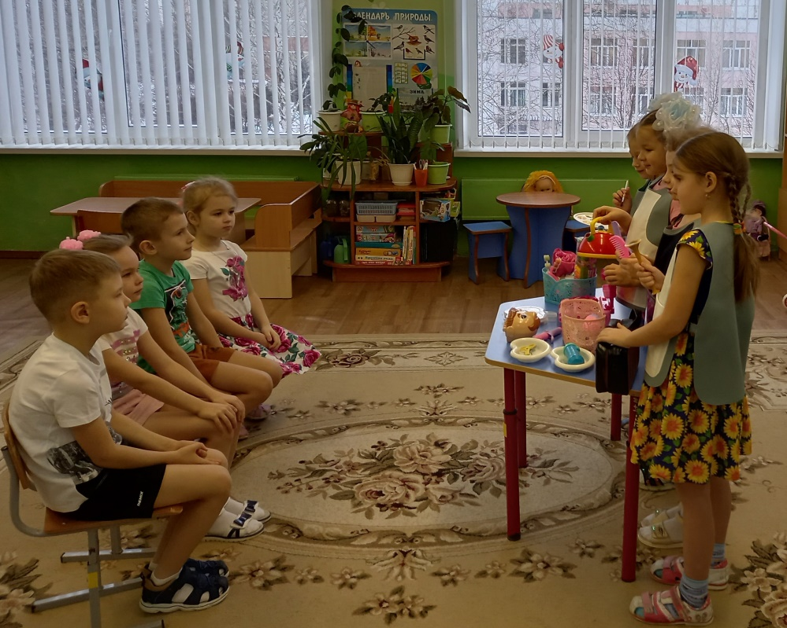

Slide 15
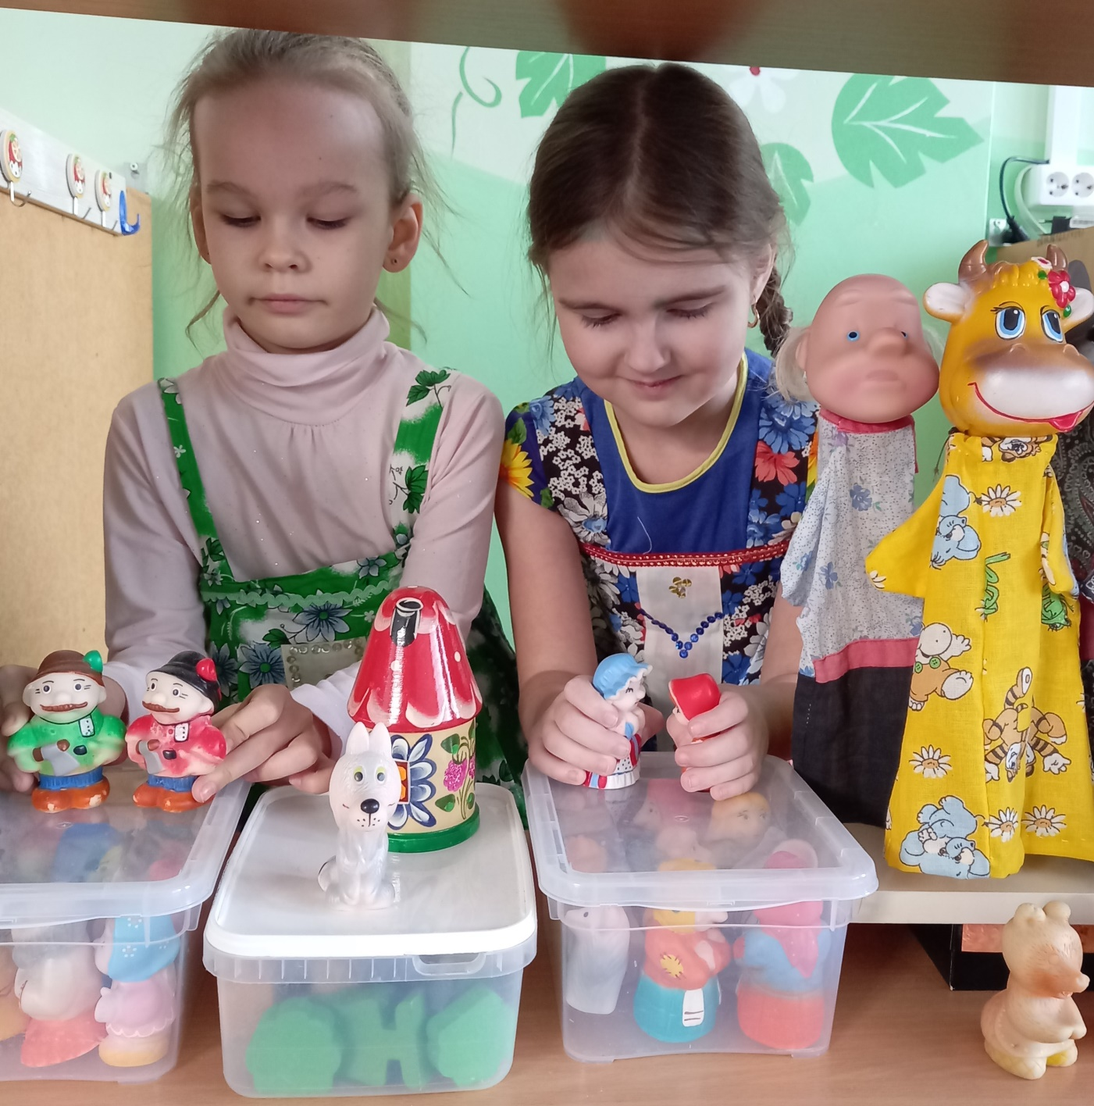
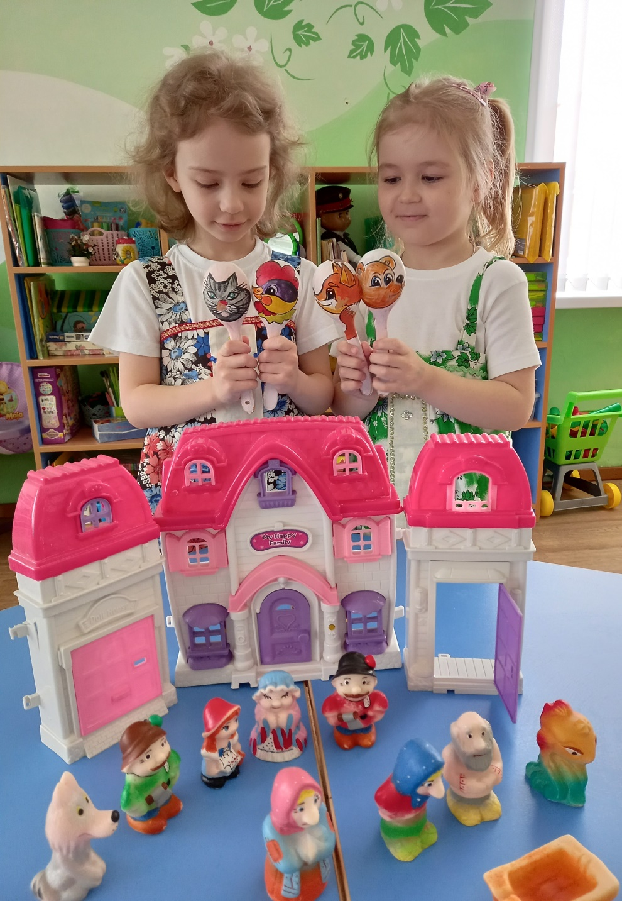

Slide 16
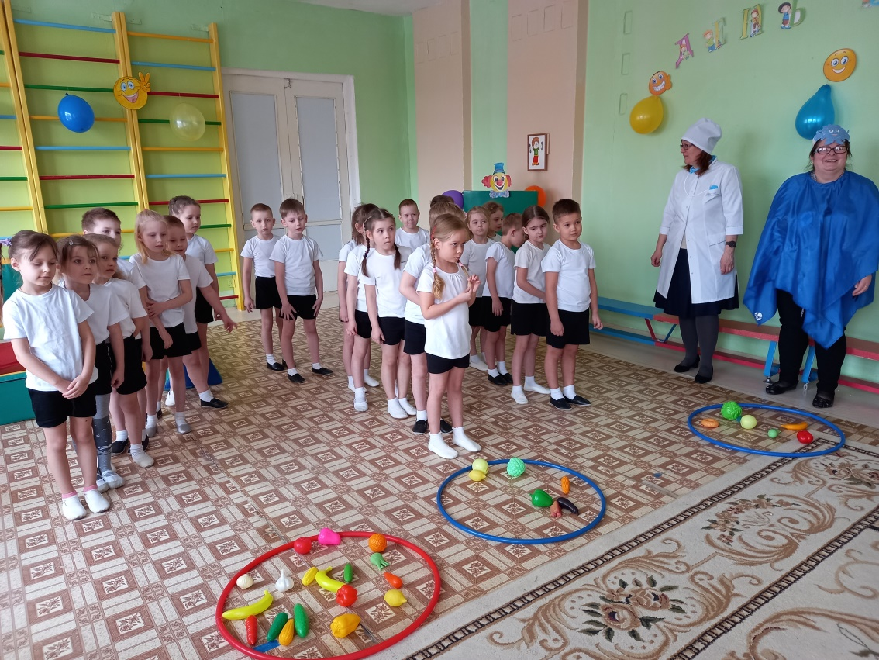
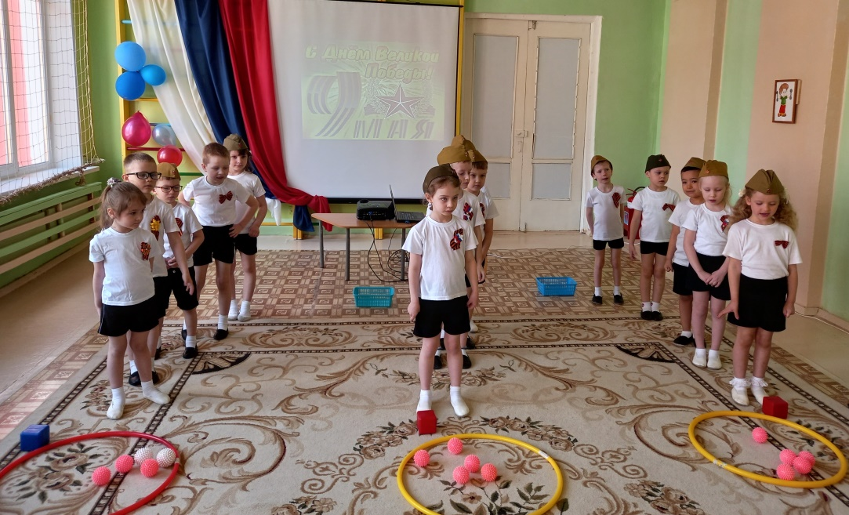
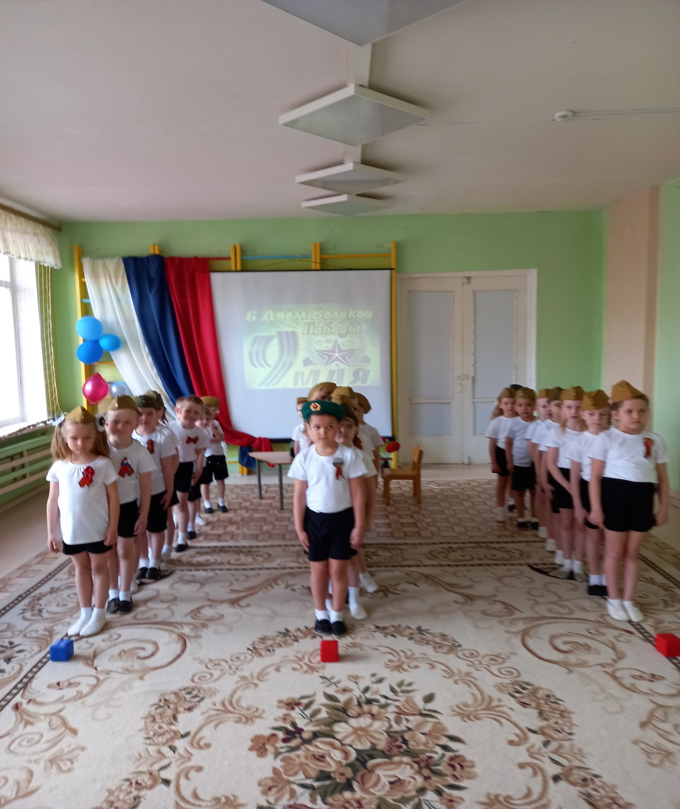
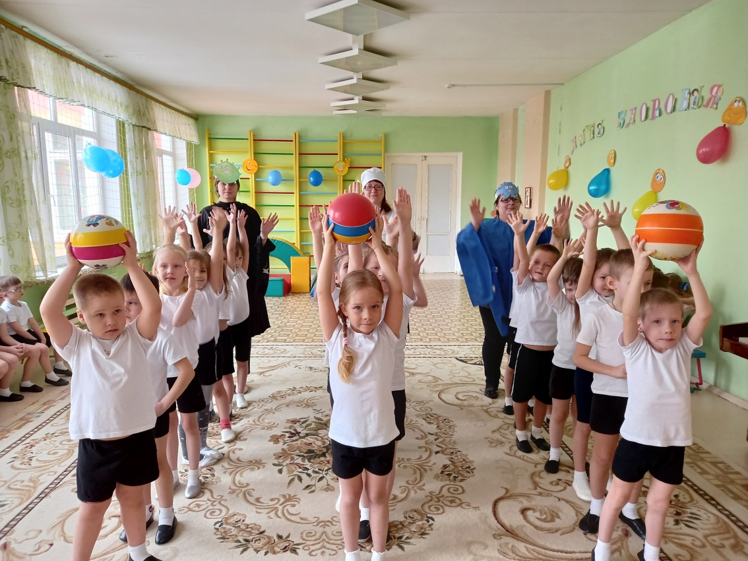

Slide 17
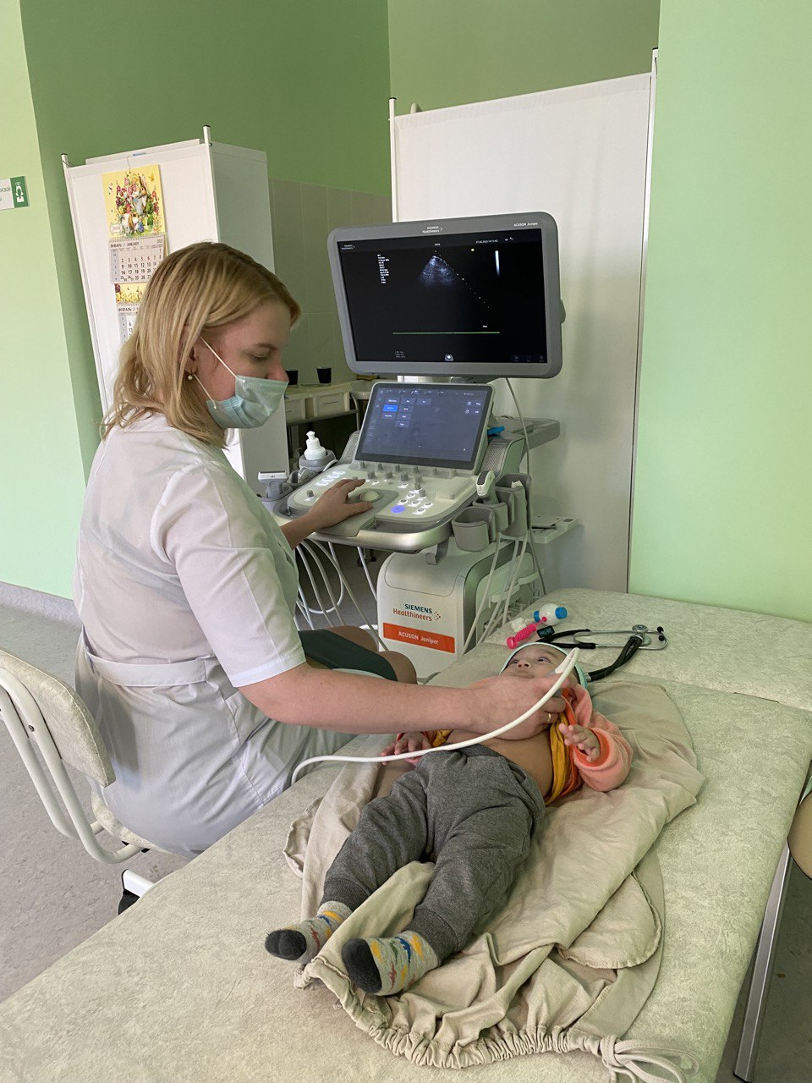

Slide 31
Что такое кейс и кейс-технология?
Кейс – в переводе с англ. «case» - ситуация, обстоятельства.
Кейс – это строящее на
реальных фактах описание
проблемной ситуации,
которая требует
решения.
В каждом случае есть пакет
(кейс) заданий, не имеющих
точного решения, и требуется
в сложившихся условиях
предложить определенный
вариант действий.
Для чего нужен кейс?
Кейс дает возможность приблизиться к практике, встать на позицию человека, реально принимающего решения, учиться на ошибках других.

Slide 34
Современный педагог- это педагог профессионально владеющий всеми современными инновационными педагогическими технологиями, уверенный в эффективности применениях их в практике своей работы, умеющий импровизировать, творить, обучать и воспитывать.
Желаю вам успехов в работе, креативности, творчества.
Спасибо за внимание.

